Slide 1
Klimatberäkningsstuga – Avsnitt 5

Slide 2

Denna ppt består av 7 avsnitt (med tillhörande videos), samt fördjupningsmaterial
- Avsnitt I: Inkluderar intro
- Avsnitt 7: Inkluderar sammanfattning
Detta utbildningsmaterial (sju ppt + tillhörande videos) har vidareutvecklats och kompletterats av Treano Bygg AB under 2022 – 2025, med bakgrund mot LFM30:s tidigare Klimatberäkningsstugor period 2020-2024. Detta material skänkes hösten 2025 inkl tillhörande videos till LFM30 – med andemening att materialet i sin helhet ska tillgängliggöras publikt och externt på marknaden, som ett led i Treanos Hållbarhetsarbete. Materialet uppskattas kunna användas ca 2 år framåt utan större ändringar. Dagens datum 2025-09-16.

Slide 3
Översikt/Innehåll ”Klimatberäkningsstuga”, 7 avsnitt (I-VII)
Boverket
Lokalt
initiativ
PPT / Video
Avsnitt I-VII
Steg 1
Steg 3
Denna ppt
Översikt
Beräkna till Boverkets klimatdeklaration
Kompletterande beräkning
När är vi nöjda?
Fastställda gränsvärden
Hur vi tar fram där det saknas
Upphandling & målstyrning
Lagkrav
Lokala klimatinitiativ
Företagsnivå
Projektnivå
Fördjupning
per avsnitt
I
II
III
IV
V
VII
VII
Steg 0
1
2
Steg 2
Steg 4
Sammanfattning
Klimatförbättra – utan extra kostnad
Klimatförbättra till rimlig kostnad
Ex som ÄTA eller grönt sidoanbud
Klimatbalansering – som är trovärdig
Version: HT 2025
Treano → LFM30 → Publik gratis

Slide 4
Månad | Vecka | Innehåll Klimatberäkningsstuga | Treano (2 h) | Aura (2 h) | Gäst (1-2 h)
Sept | 36 | Översikt & admin | X | X
 | 37 | Presentation av klimatberäkningsverktyg | (X) | X | X
 | 38 | Steg 0: Identifiera affären | X | X
 | 39 | Steg 0: Fördjupning |  | X
Okt | 40 | Steg 1: Översikt Nyproduktion och ROT | X | X
 | 41 | Steg 1 och 5: Fördjupning + Bidcon |  | X | X
 | 42 | Steg 1: Fördjupning + Prodikt & Plant |  | X | X
 | 43 | Steg 1: Fördjupning + BM & Nodon |  | X | X
 | 44 | Steg 1: Anläggning | X | X | X
Nov | 45 | Steg 2 & 5: Översikt | X | X
 | 46 | Steg 2 & 5: Fördjupning |  | X
 | 47 | Steg 2 & 5: Fördjupning |  | X
 | 48 | Steg 3 & 5: BATNEEC, översikt | X | X
Dec | 49 | Steg 3 & 5: Fördjupning, motivera Ny |  | X
 | 50 | Steg 3 & 5: Fördjupning, motivera ROT |  | X
Jan | 3 | Steg 4 & 5: Översikt | X | X
 | 4 | Steg 4 & 5: Fördjupning |  | X
 | 5 | Upphandling & målstyrning: Översikt | X | X
Feb | 6 | Upphandling & målstyrning: Fördjupning |  | X
 | 7 | Sammanfattning, dokumentation, intyg | X | X
Fredagar 13-15
Denna ppt

Slide 5
Läsanvisning till denna ppt och videos
Avsnittsindelare (Teori)
Hur
(Praktisk applicering)
Fördjupning
PPT
PPT
PPT
Video – översikt genomgång,
urval ppt
Video – översikt genomgång,
urval ppt
Video – extra material – som ej gås igenom i video

Slide 6



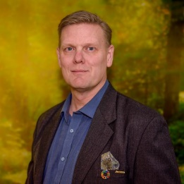

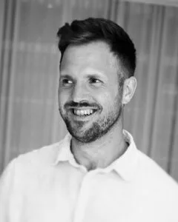






Organisation – för denna Klimatberäkningsstuga (vers sep 2025)
Huvudsamordnare
Gästcoacher
Huvudcoach
Lokal facilitator
Huvudsamordnare Stödcoach
Andreas Holmgren Lijin Zhou
Kontakt: Andreas.holmgren@treano.se
Jesper Karlsson
Samarbetsavtal (samverkan, pro Bono): LFM30 – AcadeMedia (KYH) – Treano
Samarbetsavtal (kunskap, kvalitet):
LFM30 – Coacher
Samarbetsavtal (ekonomi):
AcadeMedia (KYH) – Coacher

Slide 7
Steg 3. Klimatoptimera (Målgränsvärde; BATNEEC)
När nöjd?
Byggnad nyproduktion (målgränsvärde)
ROT och småservice (mini-målgränsvärde)
Anläggning (bästa klimatval)

Slide 8
Översikt

Slide 9
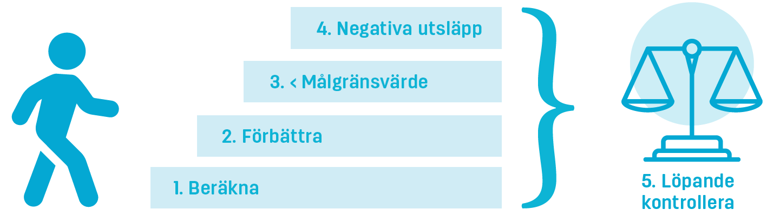
Nedan beskrivs tillhörande redovisning och egenkontroll för detta avsnitt
4. Klimatbalansera
3. Klimatoptimera
2. Klimatförbättra
1. Klimatberäkna
5. Löpande kontrollera
Boverket
+ extra pga sund konkurrens
0. Identifiera affären
Klimatambition
Alt 0: Traditionellt
”Jämförelseberäkning, hur skulle projektet ha byggts om det genomfördes under perioden 2015–2020”
Alt 1: Klimatförbättrat
”Till likvärdiga tekniska funktioner och utan extra kostnader: ca -25% (nyproduktion, ROT, anläggning)
Alt 2: Klimatoptimerat
”Till en rimlig kostnad: 40-50% (nyproduktion, tillbyggnad), 30% (renovering, ombyggnad), 40% (anläggning)
Alt 3: Klimatbalanserat
”Till en rimlig kostnad – och först när ytterligare minskningar mot 75-90% gjorts”

Slide 10
Paketera åtgärder i ett lösningsförslag
LFM30:s kompetensutvecklingsmodell anger:
Att testa på kunskapspilot/-er, skarpa piloter, genomsnitt allt (portfölj fastigheter / projekt, urval byggdelar /LCA systemgränser – med trend allt fler hela tiden) → Aktuellt projekt
Utifrån erfarenhetsåterföring, paketera affärsmässiga åtgärder (steg o i LFM30:s Metod för Klimatbudget) i lösningsförslag per byggprojekt
Kunskapspiloter
Skarp piloter
Genomsnitt allt
Aktuellt projekt
Klimatambition
Alt 0: Traditionellt
”Jämförelseberäkning, hur skulle projektet ha byggts om det genomfördes under perioden 2015–2020”
Alt 1: Klimatförbättrat
”Till likvärdiga tekniska funktioner och utan extra kostnader: ca -25% (nyproduktion, ROT, anläggning)
Alt 2: Klimatoptimerat
”Till en rimlig kostnad: 40-50% (nyproduktion, tillbyggnad), 30% (renovering, ombyggnad), 40% (anläggning)
Alt 3: Klimatbalanserat
”Till en rimlig kostnad – och först när ytterligare minskningar mot 75-90% gjorts”

Slide 11

När nöjd? Klimatberäkna + Klimatförbättra utifrån BATNEEC principen → Klimatoptimera
Använd den aktuella klimatberäkningen (Steg 1) som grund (samt kvalitetssäkra i steg 5).
Utifrån projektets klimatmål identifiera vad som ej kostar mer (Steg 0) för att klimatförbättra projektet (steg 2), samt kvalitetssäkra (steg 5)
Utveckla smörgåsbord av klimatförbättrade åtgärder, samt jämför, i syfte identifiera åtgärder för att understiga ev lagkrav gränsvärde samt till rimlig kostnad (steg 3). Motivera utifrån BATNEEC principen
Utför parallellt – vid behov - teknisk analys på föregående steg 1-3 per aktuell byggdel/byggmetod/byggmaterial utifrån likvärdig teknisk funktion
1. Klimatberäkna
2. Klimatförbättra
3. Klimatoptimera
Aktuell utsläpp
Kg CO2e
Klimatmål
- kgCo2e
BATNEEC
referensvärden
Analysera påverkan
(Metod steg 0+1+2+5)
Prio på material med hög klimatnytta

Slide 12












Rekommenderad förflyttningstrappa till 2035: För att understiga ev lagkrav gränsvärde och BATNEEC-referensindikatorer
2020
Kriterier / hjälpmedel
LAGKRAV
2022-2025
Kriterier / Hjälpmedel
Rekommenderad Steg 1
2025-2027
Kriterier / Hjälpmedel
Halva vägen / Rekommenderad Steg 2
2027-2030
Kriterier / Hjälpmedel
Rekommenderad
Steg 3
2030-2035
KLIMATBALANSERAT

Slide 13






Identifiera affären – per delstrategi identifiera aktiviteter per byggdel i linje med affären
Välj delstrategier (ex via modell / metod) |  | Föreslå möjliga förbättringsaktiviteter | Strukturera utifrån byggdel (exempel SBEF/ BSAB 83) och prio delar att fokusera på
Identifiera affären, incitament och samverkan |  | Alt 1.…. | 0 Cirkulär hantering av befintligt
 |  | Alt 2…. | 1 MARK
 |  | Alt 3… | 2 HUSUNDERBYGGNAD
 |  | …. | 3 STOMME
 |  | ... | 4 YTTERTAK
 |  | … | 5 FASADER
 |  | … | 6 STOMKOMPLETTERING RUMSBILDNING
 |  | … | 7 INVÄNDIGA YTSKIKT RUMSKOMPLETTERING
 |  | … | 8 INSTALLATIONER
 |  | … | A4 Byggtransporter
 |  | … | A5 Byggarbetsplats

Slide 14
Steg 3: Klimatoptimera - översikt
🎯 Identifiera och paketera klimatoptimerade lösningar
Syftar till att utifrån klimatmålet i Steg 2, identifiera och välja tekniska och kostnadseffektiva lösningar till rimligt pris (0%-10% merkostnad) som minskar klimatpåverkan utan att försämra funktion eller kvalitet.
Konkretisera/Optimera
Definitioner och begrepp. Exempelvis BATNEEC-principen (bästa tillgängliga teknik utan orimlig merkostnad).
Gränssnitt
Identifiera åtgärder som gör att BATNEEC-referensvärden och lag gränsvärden kan uppnås eller överträffas
Paketera åtgärder i ett lösningsförslag för upphandling och genomförande
BATNEEC-referensindikatorer och gränsvärden – vilka är dem? Och hur ta fram där det saknas?
Integrera driftindikatorer (t.ex. VFT, SVL, KKPI) för långsiktig klimatprestanda
Projektets klimatstrategi
Målgränsvärde och jämförelseanalyser
BATNEEC-referenser (eller rimlighetsbedömning om sådana saknas)
Minst 20 % lägre klimatpåverkan jämfört med referensår 2020 (vid branschjämförelse)
Steg 3 resulterar i ett klimatoptimerat lösningspaket, affärsmässigt (ca 0–10 % merkostnad beroende på byggaktörs villighet att betala) och tekniskt förankrat som används som grund för upphandling, klimatbalansering och uppföljning i projektets kommande steg.

Slide 15
Definitioner och begrepp
 | Definition | Kommentar: Tillämpning / Tolkning i denna klimatberäkningsstuga
BATNEEC | Principen att sträva efter bästa möjliga teknik som ej kostar onödigt extra (Best Available Technology Not Entailing Excessive Costs). Källa: Miljöbalken, EU directive 84/36/EEC | I LFM30:s Metod för Klimatbudget, steg 3 ”Klimatoptimera / Målgränsvärde”, avser principen de BATNEEC-referensindikatorer (målgränsvärde, mini-målgränsvärde, och/eller bästa klimatval). Denna tillämpning gör i denna klimatberäkningsstuga också. Källa: AG3 (LFM30), Vers 2020 (1.4)
BATNEEC-referens-indikator | BATNEEC referensindikatorer består av målgränsvärde, mini-målgränsvärde och bästa klimatval. De anger klimatambition per byggnadsverk (målgränsvärde nyproduktion byggnad) , byggdelar i byggprojekt (mini-målgränsvärde ROT-projekt) eller byggmaterial/byggmetod (bästa klimatval i anläggning)som är i enlighet med BATNEEC-principen. Källa: AG3 (LFM30) | När nöjd? Klimatberäkna + Klimatförbättra utifrån BATNEEC principen → Klimatoptimera. BATNEEC referensindikatorer anger löpande ”när nöjd” nivå, utifrån den teknik / affärsförutsättning / praktiska förutsättningar som finns på marknaden just nu. Nya projekt / byggaktörer som tekniskt / affärsmässigt /praktiskt möjliggör nya nivåer – gör att nivåerna löpande behöver ses över – utifrån strävan att ansvarsfullt ständigt minska CO2e i linje med Parisavtalet. Framtagandet behöver göras med kvalitativ projektspecifika klimatberäkningar. Kvalitativa referensvärden är därför vitala. Översyn av existerande BATNEEC-referensindikatorer görs på samma sätt som vid framtagande av nya BATNEEC referensvärde. Genom jämförelse och motivering utifrån BATNEEC- principen, och ett satt minimum nivå (ex minst 20% minskning i ROT projekt som utgångspunkt jämfört 2020). Källa: AG3, LFM30.
Gränsvärde (Boverket) | Gränsvärdet gäller maximal klimatpåverkan för modul A1–A5 i kg CO2e/m2 BTA från de byggnader som uppförs och omfattas av regler om klimatdeklarationer för byggnader. Gränsvärdet föreslås att omfatta samtliga byggdelar av en byggnad från grunden och dess isolering exklusive solceller och fast utrustning. Källa: Boverket | Likhet / skillnad till LFM30. LFM30 började tillämpa målgränsvärde 2020, medan Boverket kom med sitt förslag 2023. LFM30 och flera lokala klimatinitiativ har gått längre än Boverket (ex systemgränsen större - all klimatpåverkan). LFM30 utgår ifrån principen BATNEEC vid framtagande av referensvärde, samt att all klimatpåverkan behöver minska (ej endast utifrån de begränsade gränssnitt som Boverket definierat). Källa: LFM30, AG3.
Referensvärde | Referensvärde = Ett värde på klimatpåverkan för byggnad, som är representativt för dagens byggande och som används för att ta fram gränsvärde för byggnaders klimatpåverkan i denna rapport. Källa: Boverket (Gränsvärde för byggnaders klimatpåverkan) 2023 | Skillnad till LFM30 är att LFM30 tydligt transparent tillämpar BATNEEC principen vid framtagande av referensvärde. Källa: AG3, LFM30, 2020.

Slide 16
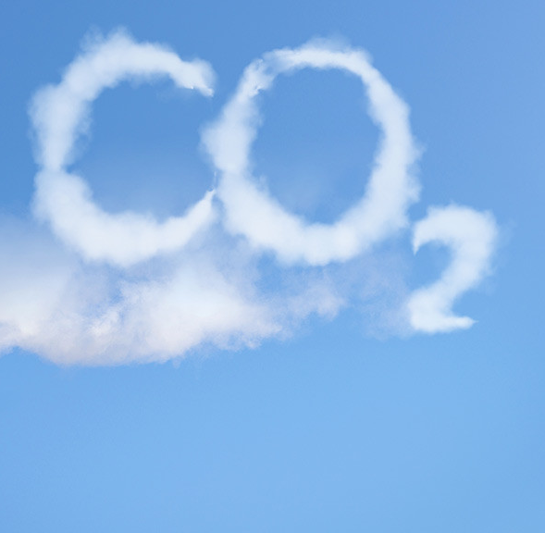
BATNEEC referensindikatorer: Motivera Bäst möjlig teknik till rimlig kostnad
Målgränsvärde
(Nyproduktion Byggnad):
Målgränsvärde samt förvaltningsindikatorer (VFT / SVL / KKPI)
Mini-målgränsvärde
(ROT Byggnad för aktuella byggdelar)
Inkluderat ev aktuella förvaltningsindikatorer (VFT / SVL / KKPI)
Bästa klimatval
(Anläggning)
För aktuella byggmetoder /byggmaterial

Slide 17
Gränssnitt – klimatberäkning (2022-2028): 1 (2)
Boverket, 2022-
Lokalt
Initiativ, 2020 -
Nyproduktion / Större tillbyggnad | Renovering / Ombyggnad/Mindre Tillbygggnad | Byggservice
Boverket: Urval nybyggnader. Anläggning inkl från 2028, direkt under byggnad (ej allt i anläggningsprojektet) | Boverket: Nej | Boverket: Nej
Lokala initiativ: Alla | Lokala initiativ: Alla | Lokala initiativ: Frivilligt
Anläggning (A1-A5.4)
Ev Anläggning (A1-A5.4)
Ev Anläggning
(B2, B4)
Byggnad
(A1-A5.4)
Byggnad
(B5.1-B5.4)
Byggnad
(B2, B4)
5- 30 MSEK: Projektspecifik beräkning alt hybrid beräkning
Spets projekt → Referensvärden → → Etablerade ex i verktyg
Alltid projektspecifik beräkning
<5 MSEK: Referensvärden / Hybridberäkning & nyckeltal
Tidiga skeden: Referensvärden
> 30 MSEK: Projektspecifik beräkning
Påverkan på drift (B6)
Tidiga skeden: Referensvärden
Ev påverkan på drift (B6)
Ev påverkan på drift (B6)
Ev fler livscykelskeden (B-D)
Ev fler livscykelskeden (B-D)
Ev fler livscykelskeden (B-D)
Klimatbalansering
Klimatbalansering
Klimatbalansering

Slide 18
ÖVERSIKT KLIMATOPTIMERING – NYPRODUKTON BYGGNAD:
När nöjd? Vilka referensvärden finns (generiska, från olika källor, vilka välja), och när nöjd (generiskt satta),
Hur ta fram nya eller utmana gamla referensvärden utifrån principen BATNEEC?
2025 finns det ej framtaget referensvärden för ex jordbruk, industri, transport
Boverket, 2022-
Lokalt
Initiativ, 2020 -
Typ Nyproduktions byggnad, ex: flerbostadshus
Traditionellt:
Hur det byggdes 2015-2020
Klimatförbättrat:
ca 1-40% CO2e
Klimatoptimerat:
>40% + motivera ansvarstagande
Klimatbalanserat
Lika nyproduktions byggnad
(med ev behov av särberäkningar)
Allt tuffare gränsvärde
Projektspecifika beräkningar per projekt =
Genomsnitt referensvärde – statistiskt underlag behövs (först preliminärt).
Kvalitet: Flera olika studier behövs som med tiden förfinar /förbättrar referensvärdena, ex avseende mer heltäckande systemgränser (alla CO2e utsläpp vid ett byggprojekt)

Slide 19
ÖVERSIKT KLIMATOPTIMERING – ANLÄGGNING:
När nöjd? Hur ta fram referensvärden inkl bästa klimatval referensvärde för anläggning?
2025 finns det generellt ej framtaget referensvärden för anläggningsprojekt (finns på urval Trafikverket projekt, och några enstaka anläggningsprojekt)
Boverket, 2022-
Lokalt
Initiativ, 2020 -
Typ anläggningsprojekt, ex: markarbete
Traditionellt:
Hur det byggdes 2015-2020
Klimatförbättrat:
Från 1-40% CO2e
Klimatoptimerat:
> 40% + motivera ansvarstagande
Klimatbalanserat
Ex ”Lunda lera” och lika byggprojekt (särberäkningar)
Allt tuffare gränsvärde
Projektspecifika beräkningar per projekt =
Genomsnitt referensvärde – statistiskt underlag behövs (först preliminärt).
Flera olika studier behövs som med tiden kvalitativt förfinar /förbättrar referensvärdena

Slide 20
ÖVERSIKT KLIMATOPTIMERING – ROT BYGGPROJEKT:
När nöjd? Hur ta fram referensvärden inkl mini-målgränsvärde för ROT bygg projekt?
2025 finns i sektorn framtaget en hel del referensvärden för olika ROT projekt – med blandad kvalitet
Boverket, 2022-
Lokalt
Initiativ, 2020 -
Typ ROT Projekt, ex: Stambyte
Traditionellt:
Hur det byggdes 2015-2020
Klimatförbättrat:
Från 1-30% CO2e
Klimatoptimerat:
> 30% + motivera ansvarstagande
Klimatbalanserat
Lika byggprojekt (särberäkningar)
Allt tuffare gränsvärde
Projektspecifika beräkningar per projekt =
Genomsnitt referensvärde – statistiskt underlag behövs (först preliminärt).
Flera olika studier behövs som med tiden kvalitativt förfinar /förbättrar referensvärdena

Slide 21
Metoden består av olika principer:
BATNEEC – Bästa Teknik till rimlig kostnad
Transparens
Material/Teknisk neutralitet
Do No Significant Harm (DNSH)
Sund konkurrens (tillförlitliga och träffsäkra klimatberäkningar)
Lokal anpassningsbarhet
LFM30:s Metod för klimatbudget:
Metodens arbetsprocess (steg 0-5) kan tillämpas på tre nivåer
4. Klimatbalansera
3. Klimatoptimera
Kvarter
Företag
Projekt
2. Klimatförbättra
1. Klimatberäkna
5. Löpande kontrollera
Boverket
+ extra pga sund konkurrens
0. Identifiera affären
Klimatambition
Alt 0: Traditionellt
”Jämförelseberäkning, hur skulle projektet ha byggts om det genomfördes under perioden 2015–2020”
Alt 1: Klimatförbättrat
”Till likvärdiga tekniska funktioner och utan extra kostnader: ca -25% (nyproduktion, ROT, anläggning)
Alt 2: Klimatoptimerat
”Till en rimlig kostnad: 40-50% (nyproduktion, tillbyggnad), 30% (renovering, ombyggnad), 40% (anläggning)
Alt 3: Klimatbalanserat
”Till en rimlig kostnad – och först när ytterligare minskningar mot 75-90% gjorts”

Slide 22
Referensvärden år 2015-2020 att jämföra med

Slide 23
Referensvärde – två olika utgångspunkter
I) Generisk referens: Referensvärde utifrån generiskt värde – baserat på etablerade studier
II) Projektspecifik referens, typiskt byggprojekt: Referensvärde utifrån projektspecifik beräkning
Båda alternativen kan ha ett mervärde att förhålla sig till
Båda alternativen behöver arbeta med kvalitetssäkring (steg 5)

Slide 24
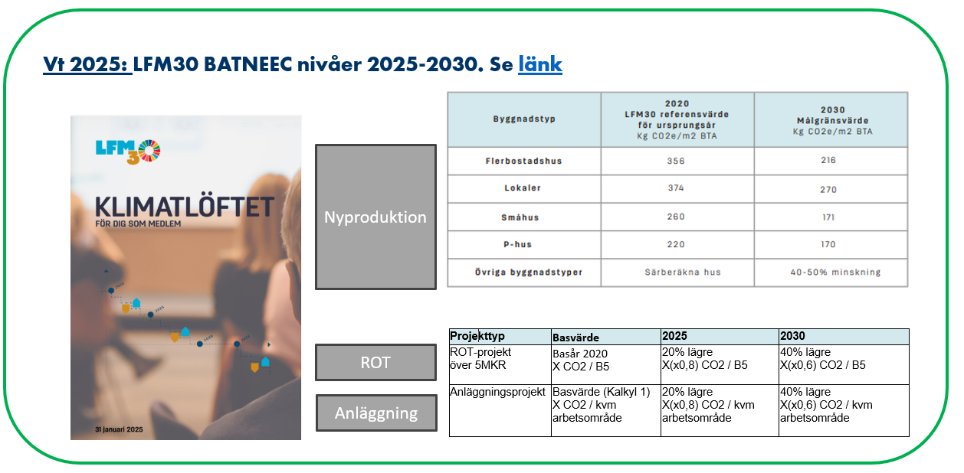
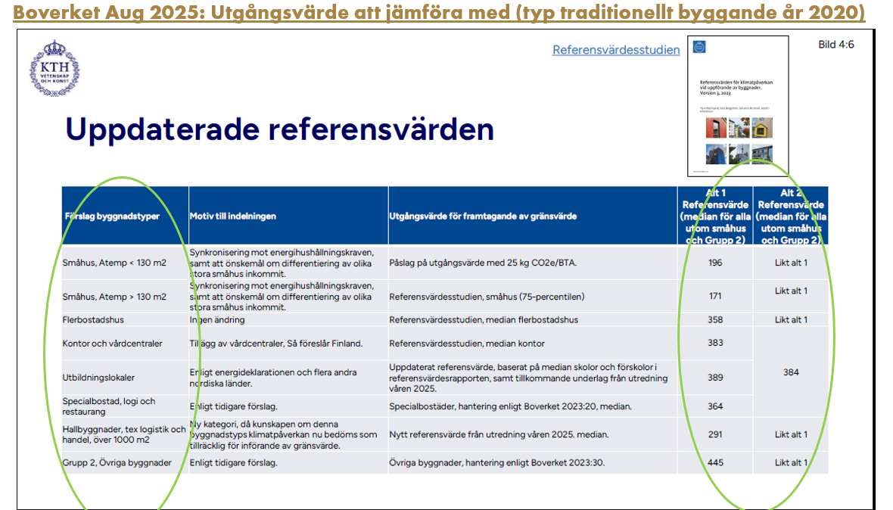
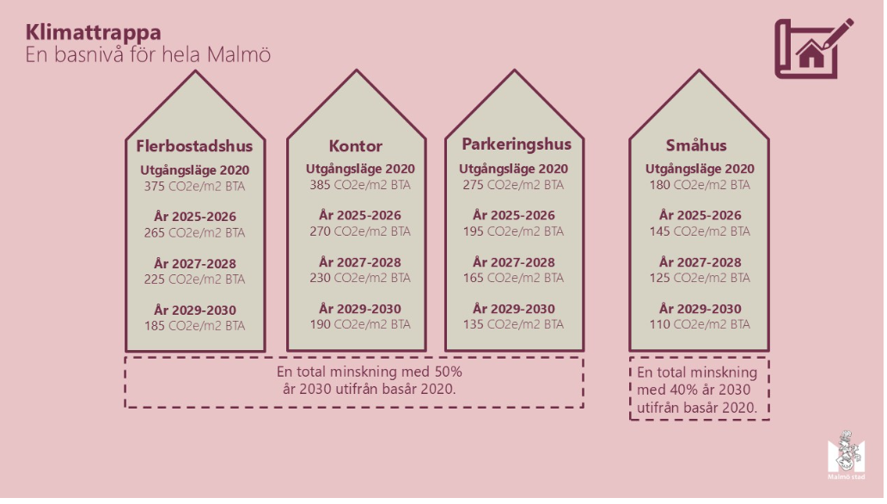
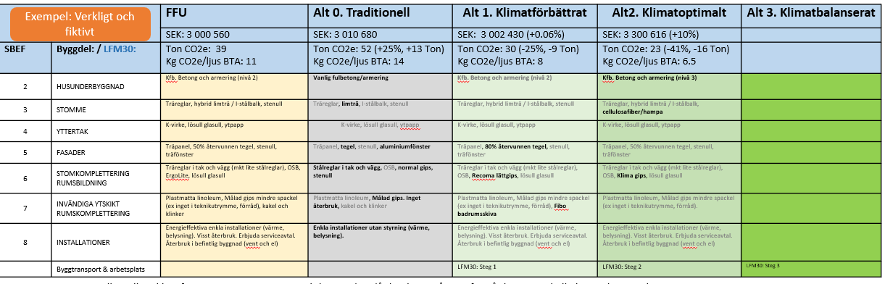
Referensvärde att utgå ifrån, Boverket Gränsvärde och LFM30 målgränsvärde
 | Kort kommentar | Exempel
I) Referensvärde från generiska generella studier – genomsnittliga värden (av olika typer av byggprojekt inom viss kategori) | Perioden 2019-2025 har det funnits olika studier (ex från LFM30 via SBUF/Vinnova projekt, samt Klimatarena Stockholm / HS30) för att påvisa en utgångspunkt att jämföra med, ex för att kunna räkna ut % bättre jämfört med, eller X ton CO2e mindre har besparing gjorts jämfört traditionellt byggande
II) Referensvärde från projektspecifik typ byggprojekt, utifrån projektspecifik beräkning | Beräkningsmetod / anvisning att utgå ifrån - se denna klimatberäkningsstuga för arbetssätt att räkna ut klimatpåverkan i kolumn ”traditionell” för ett aktuellt projekt. Där erhålls ett värde som är mer projektspecifikt, men då behövs också motiveringar göras vid behov per byggdel. Vissa byggmaterial utbyten är ej helt lätt att sätta, ex vilken andel stålregel/träregel ska vi ha för innerväggar år 2020 – där byggvaruhandel kanske kan ange % inköpsproportion generellt? För klimatförbättrad betopng och produkter som ex Recoma är det lättare, då de i princip ej fanns etablerat år 2020 (det finns ett före och efter mer knivskarpt) | Referensvärde = Traditionellt byggt år 2015-2020, per aktuellt projekt

Slide 25
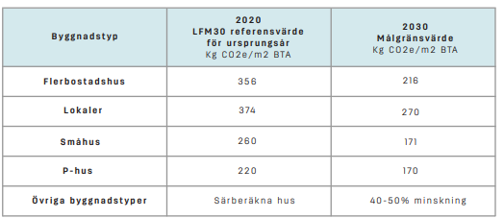
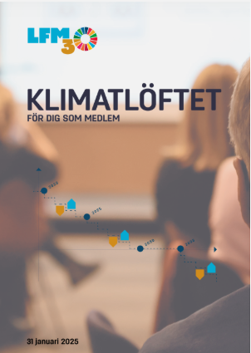
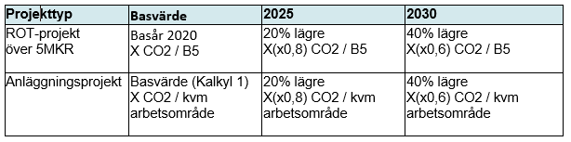
Vt 2025: LFM30 BATNEEC nivåer 2025-2030. Se länk
Nyproduktion
ROT
Anläggning

Slide 26
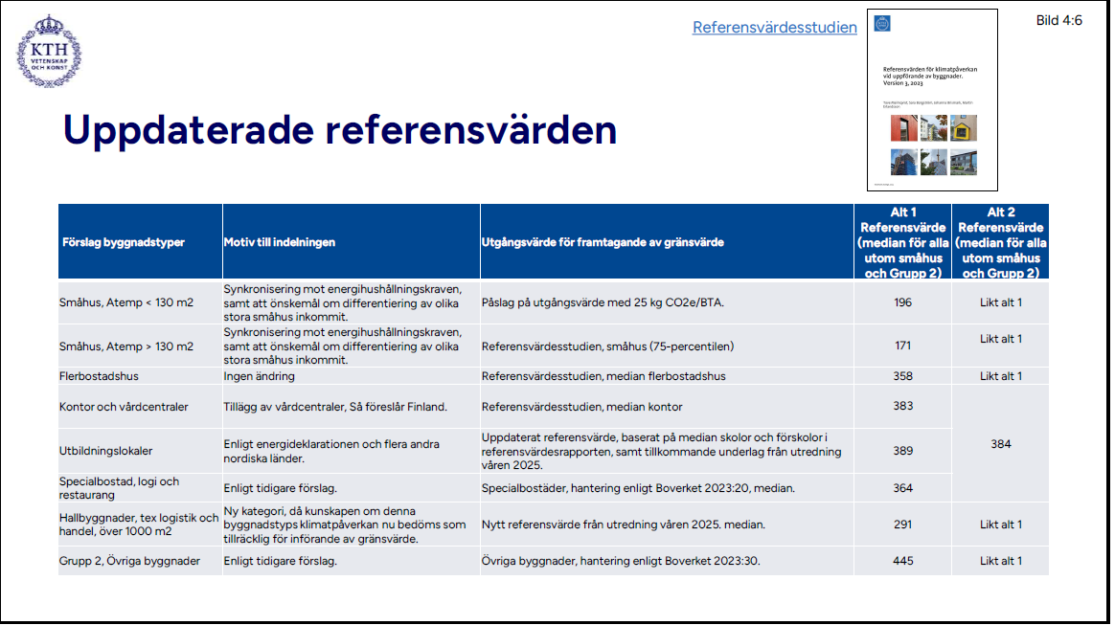
Boverket Aug 2025: Generisk referensvärde att jämföra med (traditionellt byggt år 2020)

Slide 27
Generiska referensvärde och målgränsvärde: Kv 3 2025: Klimattrappa - Malmö stad

Slide 28
Projektspecifikt, med projektspecifik beräkning för aktuellt projekt
 |  | FFU | Alt 0. Traditionell | Alt 1. Klimatförbättrat | Alt2. Klimatoptimalt | Alt 3. Klimatbalanserat
 |  | SEK: 3 000 560 | SEK: 3 010 680 | SEK: 3 002 430 (+0.06%) | SEK: 3 300 616 (+10%)
SBEF | Byggdel: / LFM30: | Ton CO2e: 39 Kg CO2e/ljus BTA: 11 | Ton CO2e: 52 (+25%, +13 Ton) Kg CO2e/ljus BTA: 14 | Ton CO2e: 30 (-25%, -9 Ton) Kg CO2e/ljus BTA: 8 | Ton CO2e: 23 (-41%, -16 Ton) Kg CO2e/ljus BTA: 6.5
2 | HUSUNDERBYGGNAD | Kfb. Betong och armering (nivå 2) | Vanlig fulbetong/armering | Kfb. Betong och armering (nivå 2) | Kfb. Betong och armering (nivå 3)
3 | STOMME | Träreglar, hybrid limträ / I-stålbalk, stenull | Träreglar, limträ, I-stålbalk, stenull | Träreglar, hybrid limträ / I-stålbalk, stenull | Träreglar, hybrid limträ / I-stålbalk, cellulosafiber/hampa
4 | YTTERTAK | K-virke, lösull glasull, ytpapp | K-virke, lösull glasull, ytpapp | K-virke, lösull glasull, ytpapp | K-virke, lösull glasull, ytpapp
5 | FASADER | Träpanel, 50% återvunnen tegel, stenull, träfönster | Träpanel, tegel, stenull, aluminiumfönster | Träpanel, 80% återvunnen tegel, stenull, träfönster | Träpanel, 50% återvunnen tegel, stenull, träfönster
6 | STOMKOMPLETTERING RUMSBILDNING | Träreglar i tak och vägg (mkt lite stålreglar), OSB, ErgoLite, lösull glasull | Stålreglar i tak och vägg, OSB, normal gips, stenull | Träreglar i tak och vägg (mkt lite stålreglar), OSB, Recoma lättgips, lösull glasull | Träreglar i tak och vägg (mkt lite stålreglar), OSB, Klima gips, lösull glasull
7 | INVÄNDIGA YTSKIKT RUMSKOMPLETTERING | Plastmatta linoleum, Målad gips mindre spackel (ex inget i teknikutrymme, förråd), kakel och klinker | Plastmatta linoleum, Målad gips. Inget återbruk, kakel och klinker | Plastmatta linoleum, Målad gips mindre spackel (ex inget i teknikutrymme, förråd), Fibo badrumsskiva | Plastmatta linoleum, Målad gips mindre spackel (ex inget i teknikutrymme, förråd).
8 | INSTALLATIONER | Energieffektiva enkla installationer (värme, belysning). Visst återbruk. Erbjuda serviceavtal. Återbruk i befintlig byggnad (vent och el) | Enkla installationer utan styrning (värme, belysning). | Energieffektiva enkla installationer (värme, belysning). Visst återbruk. Erbjuda serviceavtal. Återbruk i befintlig byggnad (vent och el) | Energieffektiva enkla installationer (värme, belysning). Visst återbruk. Erbjuda serviceavtal. Återbruk i befintlig byggnad (vent och el)
 | Byggtransport & arbetsplats |  |  | LFM30: Steg 1 | LFM30: Steg 2 | LFM30: Steg 3
Exempel: Verkligt och fiktivt
Traditionell: Om kund önskar se hur det verkliga utförandet förhåller sig till ett traditionellt byggsätt (2015–2020), i syfte att bedöma procentuell klimatförbättring.
  Markera de material som bedöms kunna ha använts i traditionellt skede genom att fetmarkera dem i svart, oförändrat material markeras i grå.
Om kunden önskar jämföra det faktiska utförandet (FFU) med ett traditionellt byggsätt kan övriga alternativ lämnas tomma. På motsvarande sätt kan enbart klimatförbättrade eller klimatoptimala alternativ fyllas i om syftet är att uppskatta ytterligare förbättringspotential jämfört med FFU.

Slide 29
När nöjd?
- BATNEEC – referensindikatorer
(Målgränsvärde, Mini-målgränsvärde, Bästa klimatval; metodik ta fram där det saknats)
- Boverket gränsvärde (gäller endast urval nyproduktion)

Slide 30
Gränssnitt – klimatberäkning (2022-2028): 1 (2)
Boverket, 2022-
Lokalt
Initiativ, 2020 -
Nyproduktion / Större tillbyggnad | Renovering / Ombyggnad/Mindre Tillbygggnad | Byggservice
Boverket: Urval nybyggnader. Anläggning inkl från 2028, direkt under byggnad (ej allt i anläggningsprojektet) | Boverket: Nej | Boverket: Nej
Lokala initiativ: Alla | Lokala initiativ: Alla | Lokala initiativ: Frivilligt
Anläggning (A1-A5.4)
Ev Anläggning (A1-A5.4)
Ev Anläggning
(B2, B4)
Byggnad
(A1-A5.4)
Byggnad
(B5.1-B5.4)
Byggnad
(B2, B4)
5- 30 MSEK: Projektspecifik beräkning alt hybrid beräkning
Spets projekt → Referensvärden → → Etablerade ex i verktyg
Alltid projektspecifik beräkning
<5 MSEK: Referensvärden / Hybridberäkning & nyckeltal
Tidiga skeden: Referensvärden
> 30 MSEK: Projektspecifik beräkning
Påverkan på drift (B6)
Tidiga skeden: Referensvärden
Ev påverkan på drift (B6)
Ev påverkan på drift (B6)
Ev fler livscykelskeden (B-D)
Ev fler livscykelskeden (B-D)
Ev fler livscykelskeden (B-D)
Klimatbalansering
Klimatbalansering
Klimatbalansering

Slide 31
Gränssnitt – klimatberäkning och klimatoptimering (2030-):
Boverket, 2022-
Lokalt Initiativ, 2020 -
 | Nyproduktion / Större tillbyggnad | Renovering / Ombyggnad/Mindre Tillbyggnad | Byggservice
Klimatutsläpp
Klimatbalansering
 | Boverket: Urval nybyggnader. Förslag gränsvärde urval byggnader 2030- (gäller endast nyproduktion) | Boverket: Endast större ombyggnad (2028-) Inga förslag gränsvärden | Boverket: Nej Inga förslag gränsvärden
 | Lokala initiativ: Alla BATNEEC | Lokala initiativ: Alla BATNEEC | Lokala initiativ: Frivilligt BATNEEC
Anläggning (A1-A5.4)
Bästa klimatval
Ev Anläggning (A1-A5.4)
Bästa klimatval
Ev Anläggning
(B2, B4)
Bästa klimatval
Byggnad
(A1-A5.4)
Mål-gränsvärde
Byggnad
(B5.1-B5.4)
Mini- Mål-gränsvärde
Byggnad
(B2, B4)
Mini-Mål-gränsvärde
BATNEEC
BATNEEC
BATNEEC
Påverkan på drift (B6)
VFT, SVL, KKPI
Ev påverkan på drift (B6)
VFT, SVL, KKPI
Ev påverkan på drift (B6)
(VFT, SVL, KKPI)
Ev fler livscykelskeden (B-D)
Bästa klimatval
Ev fler livscykelskeden (B-D)
Bästa klimatval
Ev fler livscykelskeden (B-D)
Bästa klimatval
Livscykelskede A(B-D): Permanenta CRCF nivå 1
Livscykelskede A/B (B-D): Permanenta CRCF nivå 1
Livscykelskede B (B-D): Permanenta CRCF nivå 1
Livscykelskede A (B-D): CRCF nivå 2-3
Livscykelskede A/B (B-D) – CRCF nivå 2-3
Livscykelskede B (B-D) – CRCF nivå 2-3
Livscykelskede B6: CRFC nivå 2-3 ???
Livscykelskede B6: CRFC nivå 2-3 ???
Livscykelskede B6: CRFC nivå 2-3 ???

Slide 32
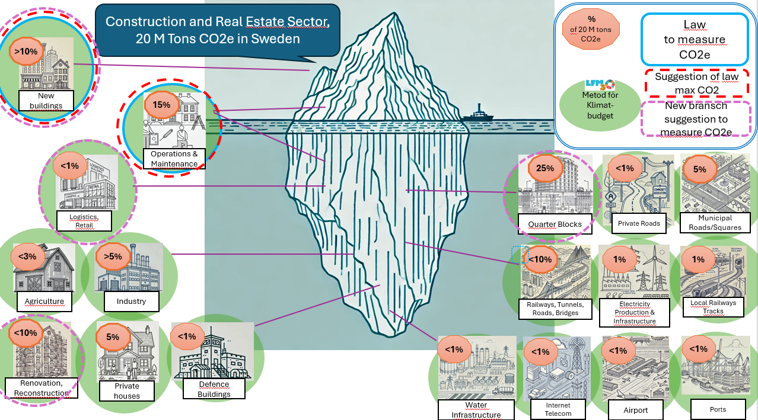
Isbergsmodellen
Ca 22% av Sveriges utsläpp kommer från byggsektorn, och kommer från ca 18 olika utsläppskällor.
Grön cirkel: Lokala klimatinitiativ (som LFM30 i grönt) har utvecklat kompletterande klimatberäkningsanvisningar till lagkrav, för att vara steget före lagkrav, samt vara i linje med sina klimatlöften, grön finansiering, EU-taxonomin och CSRD.
Blå ring: Ca 25% av dessa 18 delområden omfattas av lagkrav på klimatberäkning sedan 2022, och kanske 30-40% år 2028.
Lila och röd ring (2028): Lagkrav att minska utsläpp under gränsvärde berör ca 25% av utsläppskällor. Därtill finns Trafikverkets gränssnitt. Förslag på reviderade gränsvärden (aug 2025), för urval utsläppskällor går i riktning Parisavtal och klimatlagen.
Det finns dock fortfarande flera klimatutsläpp källor som saknar styrning framåt
18 utsläppskategorier – se mer i fördjupningsavsnittet, samt i Byggföretagens nya Teknikhandbok 2025

Slide 33
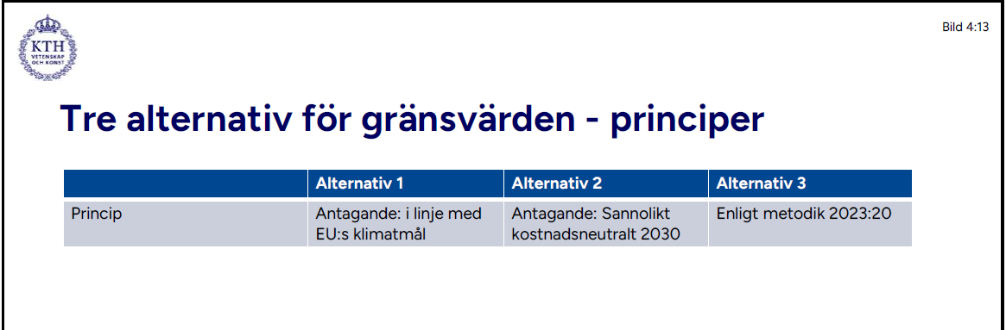
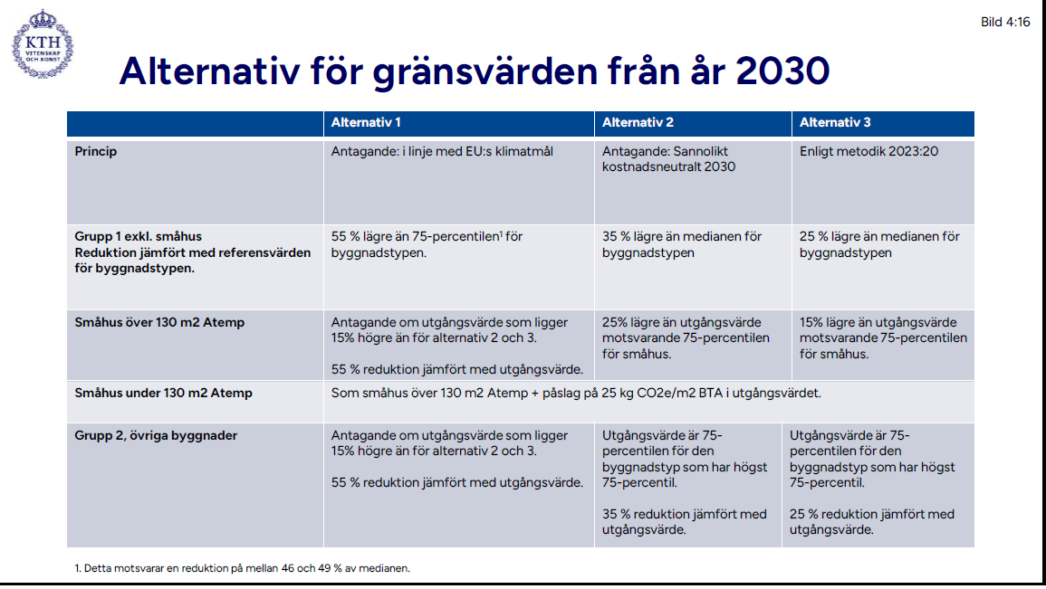
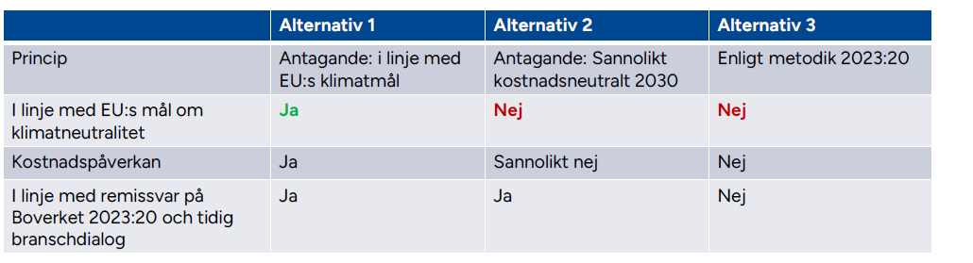
Metodik – alternativ för framtagande av gränsvärde
Boverket
Lokalt
initiativ
Boverket: I Boverkets förslag (aug 2025) togs tre metoder fram. Alternativ: 1, 2, 3
LFM30: LFM30 har utgått ifrån LFM30:S Metod för Klimatbudget och principen BATNEEC vid framtagande av BATNEEC-referensindikator. Den är någonstans Boverkets alternativ 2 och 3, dvs till en ”rimlig” kostnad.

Slide 34
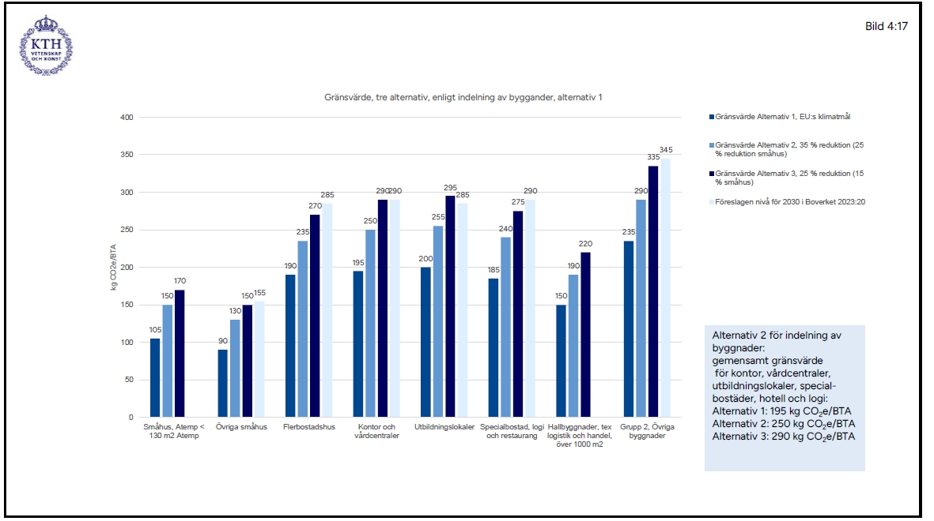

Slide 35
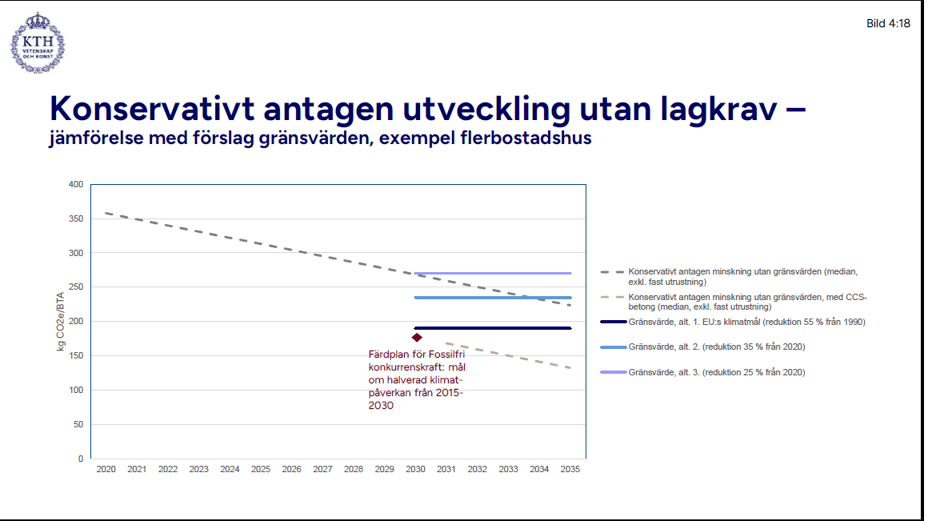
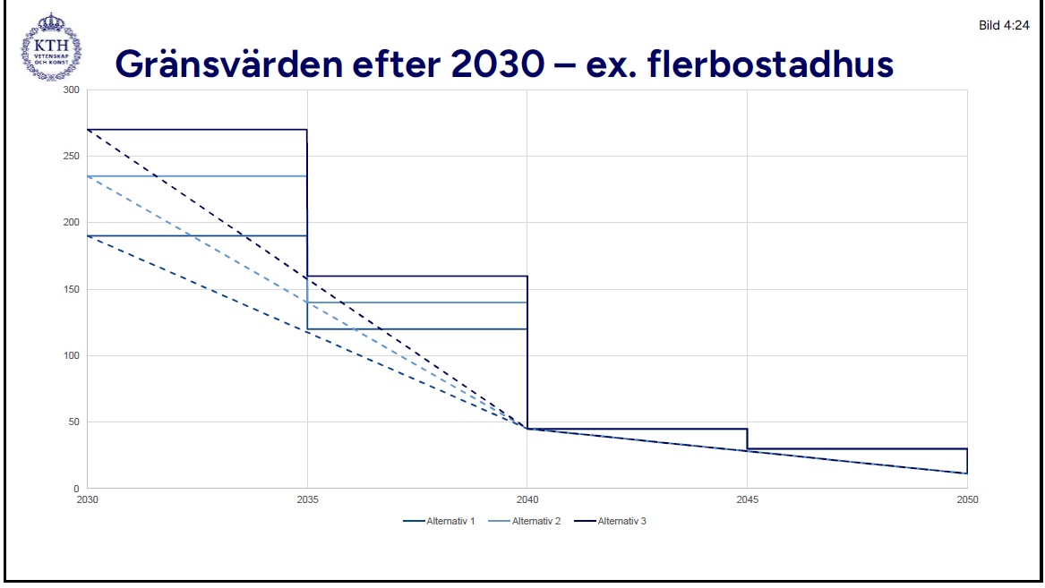

Slide 36
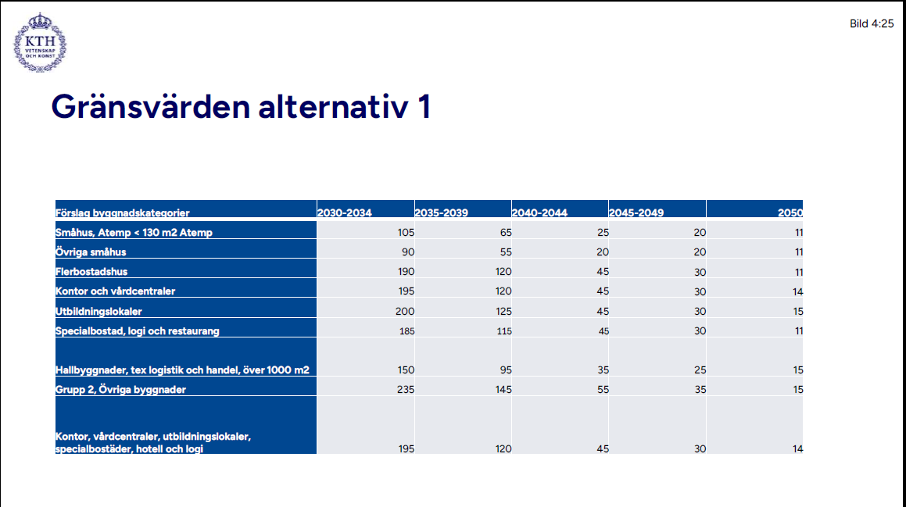

Slide 37
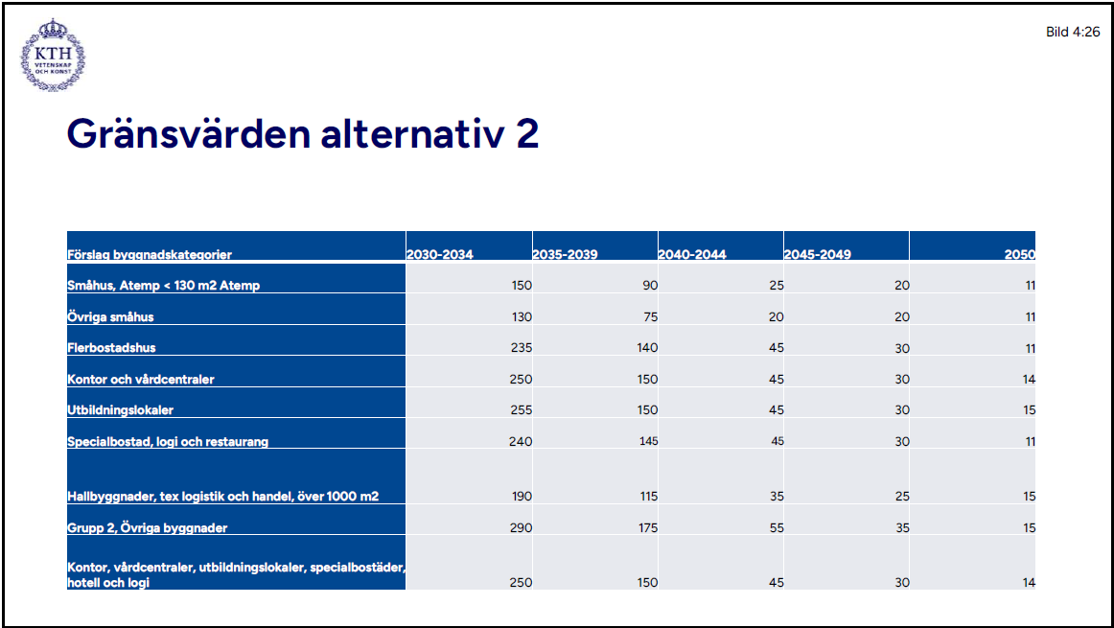

Slide 38
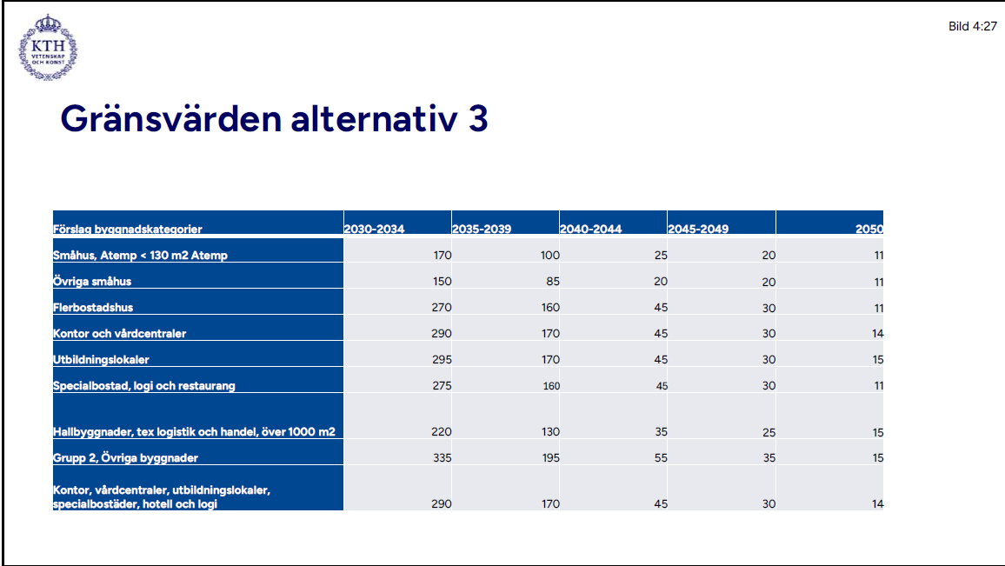

Slide 39
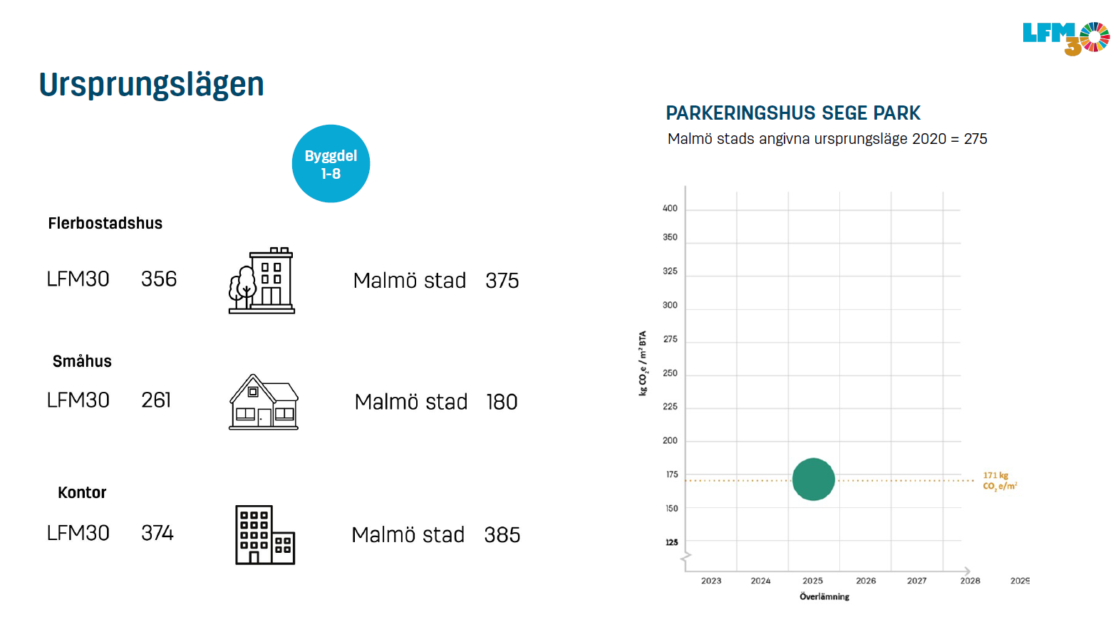
Ht 2025: Jämförelse Malmös egna (från 2025) målgränsvärden vs LFM30:s (från 2020)

Slide 40
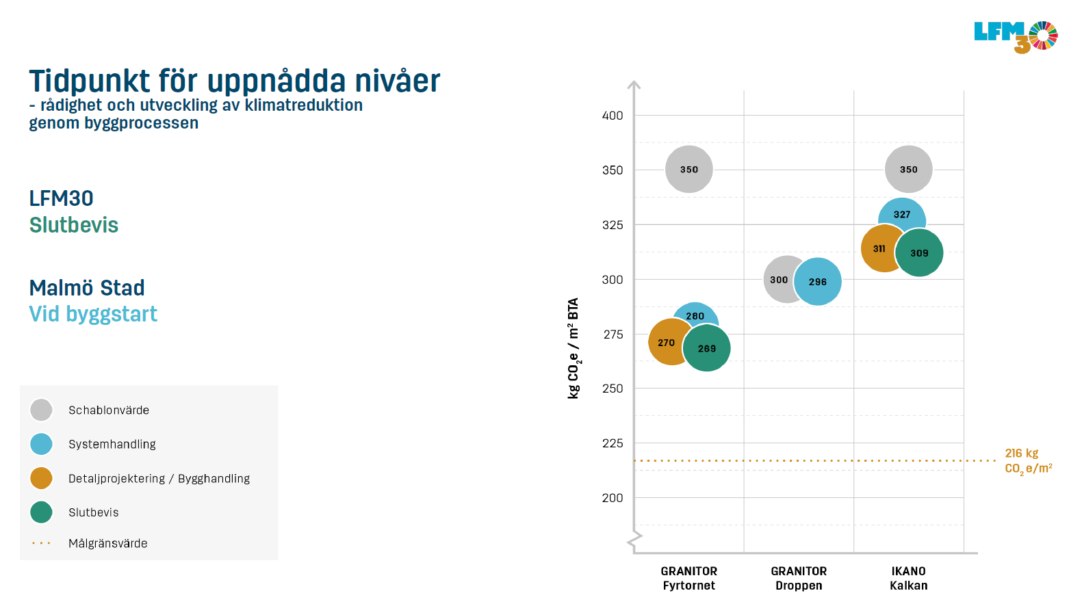
Ht 2025: Jämförelse Malmös egna (från 2025) målgränsvärden vs LFM30:s (från 2020)

Slide 41
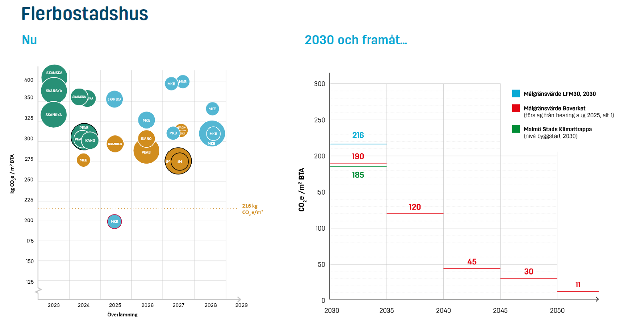
Ht 2025: Jämförelse Malmös egna (2025-), LFM30:s (2020-), samt Boverkets (2030-)

Slide 42
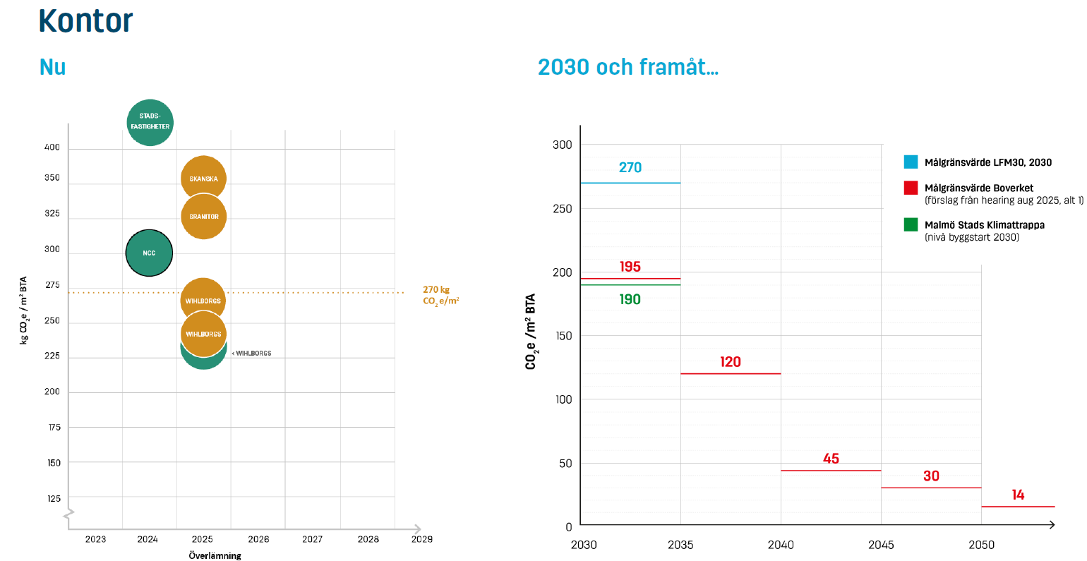
Ht 2025: Jämförelse Malmös egna (2025-), LFM30:s (2020-), samt Boverkets (2030-)

Slide 43
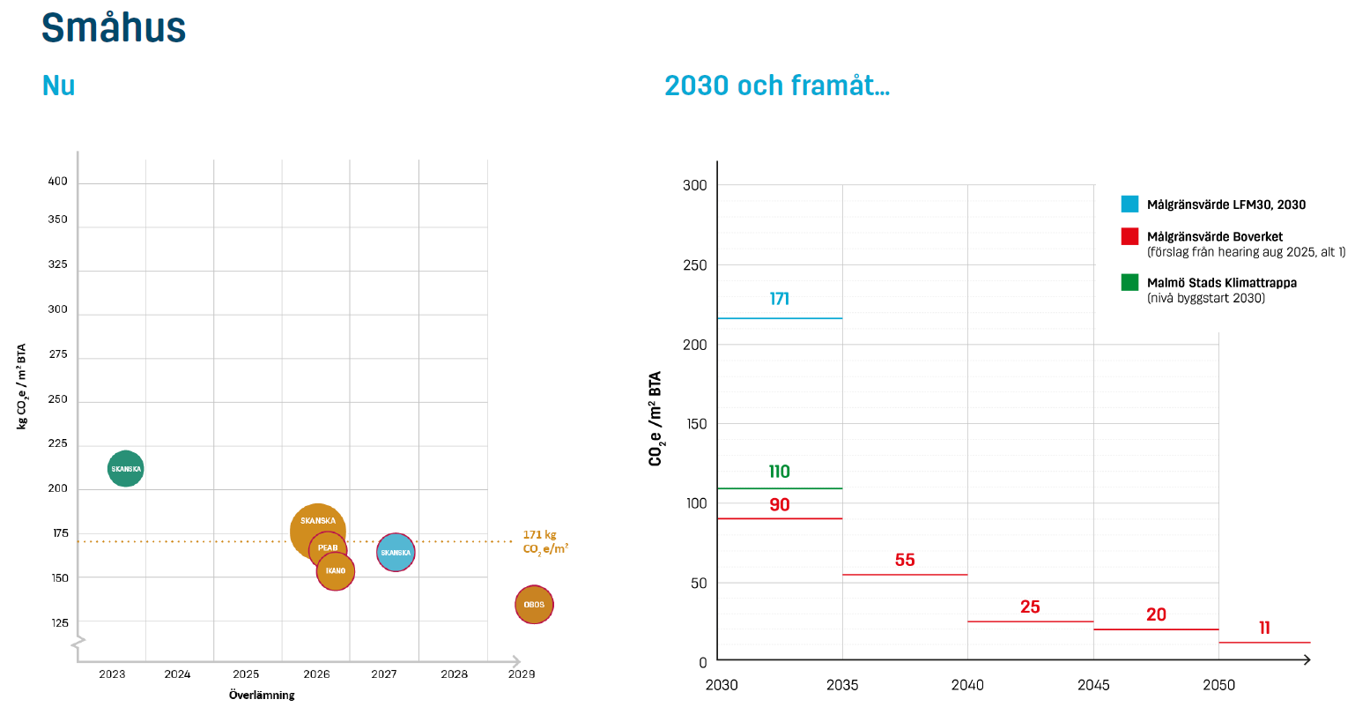
Ht 2025: Jämförelse Malmös egna (2025-), LFM30:s (2020-), samt Boverkets (2030-)

Slide 44
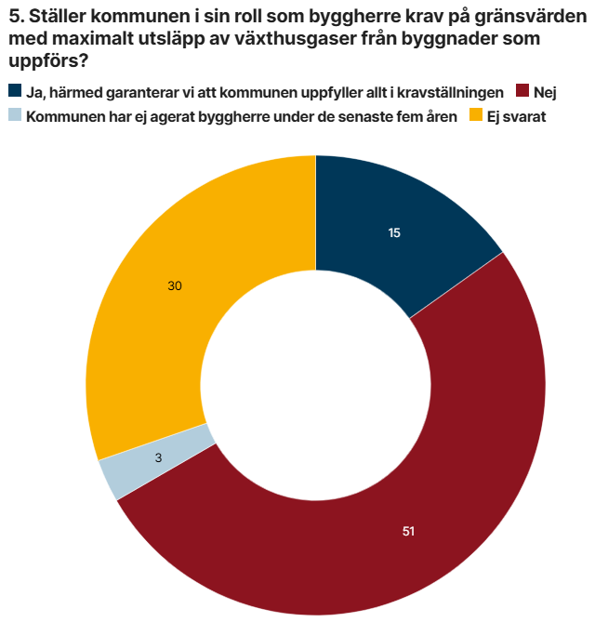
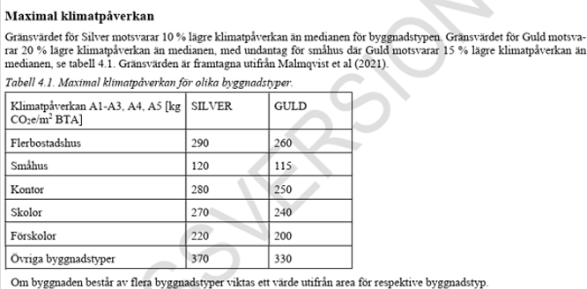
Exempel på andra aktörer som sätter målgränsvärden: 43 kommuner sätter gränsvärden för växthusgaser från byggnader - Aktuell Hållbarhet
7 oktober 2024: 43 kommuner uppger i årets kommunrankning, Miljöbästa kommun att de redan i dag har gränsvärden för utsläpp av växthusgaser från byggnader som uppförs. De kommunerna har Miljöbyggnad 4.0 som standard.

Slide 45
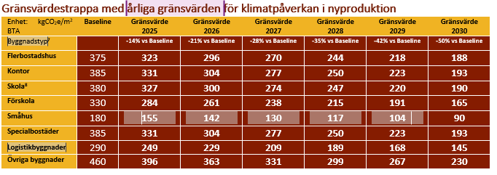
Helsingborgs gränsvärdestrappa för klimatpåverkan i nyproduktion
Vt 2025: Utkast remiss underlag

Slide 46
Hur
Hur identifiera referensvärde att utgå ifrån, samt vad som är BATNEEC nivå?

Slide 47



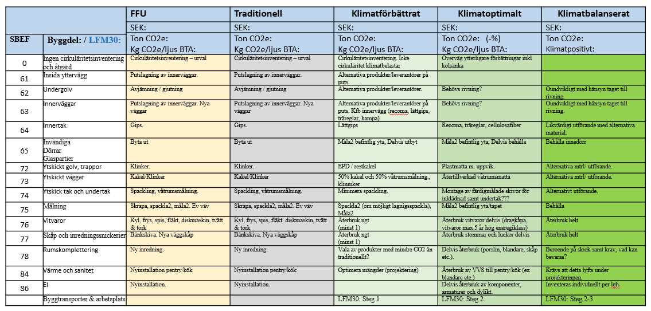
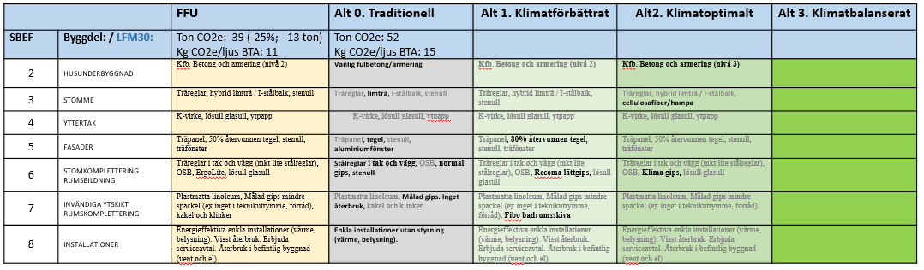
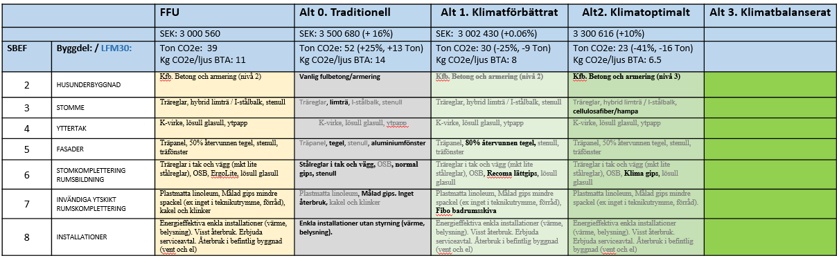
Kund väljer sitt klimatavtryck – via det affärsmässiga smörgåsbordet
Välj mall: För att spara på tid kan likande projekttyp från ett företagsinternt / sektorsgemensamt referensbibliotek användas (N/ROT/S). Klimatstrategier / klimatförbättringar är redan påbörjade, fortsätt… Alternativt skapa helt ny mall om särskild projekttyp saknas, öka bibliotekets datainsamling.
Anpassa till ditt projekt: Projektanpassa innehållet i vald mall för att spegla det specifika projektet och dess specifika förutsättningar i kolumnen FFU. Det innebär att mallen justeras så att den överensstämmer med den egna byggnadens åtgärd och materialval.
Klimatåtgärder/affären: Identifiera klimatåtgärder i samtliga steg eller hur det traditionellt hade byggts. Justera val av byggmaterial/metod per byggdel så att helheten ”klimatförbättra” alternativt ”klimatoptimera” blir rimliga i ”ungefär samma kostnad”, samt ”till rimlig kostnad” (ca max 5-10% > FFU kostnad)
1
2
3
Mall: Hyresgästanpassning kontor
Aktuellt projekt: Kv Gyllenstjärna 32
Affärsmässigt val: Kv Gyllenstjärna 32

Slide 48
Välj mall – Exempel Tillbyggnad
1
Aktuella byggdelar (SBEF)
Hög CO2e
Särberäkna om olika funktioner
0 Cirkulär hantering av befintligt | 00 Sammansatta | 01 Planering | 02 Cirkuläritets-inventering | 03 Info till hyresgäster, grannar, leverantörer | 04 Sanering, damm och andra risker vid ändring | 05 Demolering till återbruk och återtillverkning | 06 Håltagning | 07 Begränsad rivning –material-återvinning, energiåtervinning, deponi | 08 Betydande rivning –material-återvinning, energiåtervinning, deponi | 09 Rivning hel byggnad –material-återvinning, energiåtervinning, deponi
1 MARK | 10 Sammansatta | 11 Röjning, Rivning Flyttning | 12 Schakter, fyllning | 13 Markförstärkning Dränering | 14 | 15 Ledningar Kulvert tunnlar | 16 Vägar och planer | 17 Trädgård | 18 Markutrustning Stödmurar, komple-mentbyggnad | 19
2 HUSUNDERBYGGNAD | 20 Sammansatta | 21 | 22 Schakt Fyllning | 23 Markförstärkning Dränering | 24 Grundkon-struktioner | 25 Kulvert och tunnlar | 26 Garage | 27 Platta på mark | 28 Huskomplettering Husunderbyggnad | 29 Usunderbyggnad, övrigt
3 STOMME | 30 Sammansatta | 31 Stomme- Väggar | 32 Stomme - Pelare | 33 Prefab | 34 Stomme Bjälklag Balkar | 35 Smide | 36 Stomme, Trappor Hissschakt | 37 Samverk Takstomme | 38 Huskomplettering | 39 Stomme övrigt
4 YTTERTAK | 40 Sammansatta | 41 Takstomme | 42 Taklagskompl | 43 Taktäckning | 44 Takfot och gavlar | 45 Öppnings- Kompletteringar Takluckor | 46 Plåt | 47 Terrasser Altaner | 48 Huskomplettering, Yttertak | 49 Yttertak övrigt
5 FASADER | 50 Sammansatta | 51 Stomkomplettering Utfackning | 52 | 53 Fasadbeklädnad Ytskikt | 54 | 55 Fönster, Dörrar Partier, Portar | 56 | 57 | 58 Huskomplettering Ytterväggar | 59
6 STOMKOMPLETTERING RUMSBILDNING | 60 Sammansatta | 61 Insida yttervägg | 62 Undergolv | 63 Innerväggar | 64 Innertak | 65 Invändiga Dörrar Glaspartier | 66 Invändiga trappor | 67 Efterlagning | 68 Huskomplettering Rumsbildning | 69 Rumskomplettering övrigt
7 INVÄNDIGA YTSKIKT RUMSKOMPLETTERING | 70 Sammansatta | 71 | 72 Ytskikt, golv trappor | 73 Ytskikt väggar | 74 Ytskikt tak och undertak | 75 Målning | 76 Vitvaror | 77 Skåp och inrednings-snickerier | 78 Rumskomplettering Övrigt | 79 Rumskomplettering övrigt
8 INSTALLATIONER | 80 Sammansatta | 81 Integrerade solcellser | 82 Process | 83 Storkök | 84 Värme och sanitet | 85 Kyla och luft | 86 El | 87 Transport | 88 Styr och regler | 89 Installationer övrigt
A4 Byggtransporter | 01 Planering, Mätning och Upphandlingsstyrning |  | 02 Projektering |  | 04 Produktionsplanering för Byggtransporter | 05 Transport- och Logistikhubbar | 06 Transportmedel och Utrustning | 07 Säkerhet och Miljö | 08 Kommunikationssystem och Koordinering
A5 Byggarbetsplats | A5.1 Hantering av cirkularitet på byggarbetsplatsen |  | A5.2 Byggarbetsplatsens fordon, maskiner och apparater |  | A5.3 Tillfälliga byggbodar, byggkontor, förråd och containers |  | A5.4 Byggvärme och byggel |  | A5.5 Övrig miljöpåverkan
A. Identifiera alla aktuella byggdelar har identifierats (CoClass /SBEF)
B. Identifiera ev behov av särredovisning. Exempelvis klimatskuld från onödig rivning (”icke återbruk”)
Tillbyggnad
C. Identifiera alla poster med störst utsläpp – för att fokusera / prioritera rätt
”Bibliotek klimat- och cirkuläritetstjänst per byggprojekt” kan hittas i en PPT under mappen Kalkyl Klimat- och cirkuläritetstjänst
Treano översikt CO2 prestanda bibliotek´.

Slide 49
Anpassa ditt projekt – Vill kund jämföra med ”traditionellt byggt ” och/eller FFU?
2
 |  | FFU | Alt 0. Traditionell | Alt 1. Klimatförbättrat | Alt 2. Klimatoptimalt | Alt 3. Klimatbalanserat
Beskriv verkligt utförande
Ange (%, eller – X ton CO2e)
Jämför FFU mot traditionellt bygge år
2015-2020
Ange (%, eller – X ton CO2e)
A. Jämföra FFU
mot
Potentiell förbättring: Alternativ 1,2,3 vid upphandling
Ange (% bättre, eller – X ton CO2e)

Slide 50
Anpassa ditt projekt –Exempel 1, Stambyte, byggdel 24
2
 |  | FFU | Alt 0. Traditionellt | Alt 1. Klimatförbättrat | Alt 2. Klimatoptimalt | Alt 3. Klimatbalanserat
SBEF | Byggdel: / LFM30: |  | Ton CO2e: 52 Kg CO2e/ljus BTA: 15 Per badrum: 1059 Per stam m: 329 |  | Ton CO2e: 39 (-25%; - 13 ton) Kg CO2e/ljus BTA: 11 Per badrum: 792 Per stam m: 246
24 | Innerväggar | Träreglar i tak och vägg (mkt lite stålreglar), OSB, ErgoLite, lösull glasull | Stålreglar i tak och vägg, OSB, normal gips, stenull | Träreglar i tak och vägg (mkt lite stålreglar), OSB, Recoma lättgips, lösull glasull | Träreglar i tak och vägg (mkt lite stålreglar), OSB, Klima gips, lösull glasull | Likvärdigt utförande med alternativa material.
Stambyte
C
C
A. Anpassa till aktuell projekt. Justera mallen till verkliga förutsättningar. Ange översiktligt med ändå detaljerat så man förstår
C. Markera de material som bedöms kunna ersättas med klimatförbättrade alternativ genom att fetmarkera dem i svart, oförändrat material markeras i grå.
B. Markera de material som bedöms kunna ha använts i traditionellt skede genom att fetmarkera dem i svart, oförändrat material markeras i grå.
C. Markera de material som bedöms kunna ersättas med klimatoptimalt alternativ genom att fetmarkera dem i svart, oförändrat material markeras i grå.
B
A
Tydlig info vid kalkylering: I detta exempel har kfb. betong använts i verklig utförande. Vid jämförelse mellan FFU och Alt.0 beräknar kalkylatorn % förändring / x kg CO2e bättre jämfört FFU.

Slide 51
Anpassa ditt projekt – översikt spårbarhet till FFU vid jämförelse med vald klimatambition
2
 |  | FFU | Alt 0. Traditionell | Alt 1. Klimatförbättrat | Alt2. Klimatoptimalt | Alt 3. Klimatbalanserat
 |  | SEK: 3 000 560 | SEK: 3 010 680 | SEK: 3 002 430 (+0.06%) | SEK: 3 300 616 (+10%)
SBEF | Byggdel: / LFM30: | Ton CO2e: 39 Kg CO2e/ljus BTA: 11 | Ton CO2e: 52 (+25%, +13 Ton) Kg CO2e/ljus BTA: 14 | Ton CO2e: 30 (-25%, -9 Ton) Kg CO2e/ljus BTA: 8 | Ton CO2e: 23 (-41%, -16 Ton) Kg CO2e/ljus BTA: 6.5
2 | HUSUNDERBYGGNAD | Kfb. Betong och armering (nivå 2) | Vanlig fulbetong/armering | Kfb. Betong och armering (nivå 2) | Kfb. Betong och armering (nivå 3)
3 | STOMME | Träreglar, hybrid limträ / I-stålbalk, stenull | Träreglar, limträ, I-stålbalk, stenull | Träreglar, hybrid limträ / I-stålbalk, stenull | Träreglar, hybrid limträ / I-stålbalk, cellulosafiber/hampa
4 | YTTERTAK | K-virke, lösull glasull, ytpapp | K-virke, lösull glasull, ytpapp | K-virke, lösull glasull, ytpapp | K-virke, lösull glasull, ytpapp
5 | FASADER | Träpanel, 50% återvunnen tegel, stenull, träfönster | Träpanel, tegel, stenull, aluminiumfönster | Träpanel, 80% återvunnen tegel, stenull, träfönster | Träpanel, 50% återvunnen tegel, stenull, träfönster
6 | STOMKOMPLETTERING RUMSBILDNING | Träreglar i tak och vägg (mkt lite stålreglar), OSB, ErgoLite, lösull glasull | Stålreglar i tak och vägg, OSB, normal gips, stenull | Träreglar i tak och vägg (mkt lite stålreglar), OSB, Recoma lättgips, lösull glasull | Träreglar i tak och vägg (mkt lite stålreglar), OSB, Klima gips, lösull glasull
7 | INVÄNDIGA YTSKIKT RUMSKOMPLETTERING | Plastmatta linoleum, Målad gips mindre spackel (ex inget i teknikutrymme, förråd), kakel och klinker | Plastmatta linoleum, Målad gips. Inget återbruk, kakel och klinker | Plastmatta linoleum, Målad gips mindre spackel (ex inget i teknikutrymme, förråd), Fibo badrumsskiva | Plastmatta linoleum, Målad gips mindre spackel (ex inget i teknikutrymme, förråd).
8 | INSTALLATIONER | Energieffektiva enkla installationer (värme, belysning). Visst återbruk. Erbjuda serviceavtal. Återbruk i befintlig byggnad (vent och el) | Enkla installationer utan styrning (värme, belysning). | Energieffektiva enkla installationer (värme, belysning). Visst återbruk. Erbjuda serviceavtal. Återbruk i befintlig byggnad (vent och el) | Energieffektiva enkla installationer (värme, belysning). Visst återbruk. Erbjuda serviceavtal. Återbruk i befintlig byggnad (vent och el)
 | Byggtransport & arbetsplats |  |  | LFM30: Steg 1 | LFM30: Steg 2 | LFM30: Steg 3
Exempel: Verkligt och fiktivt
FFU: Justera mallen till verkliga förutsättningar. Ange översiktligt med ändå detaljerat så man förstår hur man skulle byggt det per alternativ 0-3
Traditionell: Om kund önskar se hur det verkliga utförandet förhåller sig till ett traditionellt byggsätt (2015–2020), i syfte att bedöma procentuell klimatförbättring.
  Markera de material som bedöms kunna ha använts i traditionellt skede genom att fetmarkera dem i svart, oförändrat material markeras i grå.
Klimatförbättrat: Om kund önskar se hur byggnaden kunde ha klimatförbättrats genom val av mer klimatvänliga material, utan betydande merkostnad.
  Markera de material som bedöms kunna ersättas med klimatförbättrade alternativ genom att fetmarkera dem i svart, oförändrat material markeras i grå
Klimatoptimalt: Om kund önskar se hur byggnaden kunde ha optimerats ur klimatsynpunkt genom att använda det mest klimatvänliga materialvalet, med en kostnadsökning på cirka 5–10 %.
  Markera de material som bedöms kunna ersättas med klimatoptimalt alternativ genom att fetmarkera dem i svart, oförändrat material markeras i grå
Om kunden önskar jämföra det faktiska utförandet (FFU) med ett traditionellt byggsätt kan övriga alternativ lämnas tomma. På motsvarande sätt kan enbart klimatförbättrade eller klimatoptimala alternativ fyllas i om syftet är att uppskatta ytterligare förbättringspotential jämfört med FFU.

Slide 52
Exempel: Under anbudsarbetet hos byggentreprenör, justera och gör ev hybridval i syfte justera kostnader så att material valen i alt 2. klimatförbättrat och alt 3 blir till rimlig kostnad . I nedan exempel kan alternativ 2 och 3 behöva justeras inom ramen för beställarens ”rimlighetsbedömning” – ex avseende %-andel HVO val per alternativ.
Förfina analysen/affären
3
Handel
Hela byggnaden / Anbud 😊 = klarar tydligt BATNEEC-nivå |  |  | FFU | Alt 0. Traditionellt | Alt 1. Klimatförbättrat | Alt 2. Klimatoptimalt | Alt 3. Klimatbalanserat
Hela byggnaden / Anbud | Hela byggnaden / Anbud |  | SEK: 13 777 000 | SEK: 13 777 000 | SEK: 14 003 495 (+1.6%) | SEK: 15 870 945 (+15%)
 | Hela byggnaden / Anbud |  | Ton CO2e: 286 Kg CO2e/ BTA: 335 | Ton CO2e: 286 Kg CO2e/ BTA: 335 | Ton CO2e: 207 Kg CO2e/ BTA: 243 (-27%, 😊) | Ton CO2e: 161 Kg CO2e/ BTA: 188 (-44%, 😊)
Redovisning per funktion i byggnadsverk | Sär-redovisning | Kontor/Butik |  | Kg CO2e/ljus BTA: 273 | Kg CO2e/ljus BTA: 206 (-25%, 😊) | Kg CO2e/ljus BTA: 173 (-37%, 😊)
 |  | Ev Lager |  | Kg CO2e/ljus BTA: 256 | Kg CO2e/ljus BTA: 195 (-24%, 😊) | Kg CO2e/ljus BTA: 144 (-44%, 😊)
 |  | Ev Tvätthall |  | Kg CO2e/ljus BTA: 446 | Kg CO2e/ljus BTA: 388 (-13%) | Kg CO2e/ljus BTA: 385 (-14%)
 |  | Ev källare/ gar.
 |  | Rivning / restavfall
 |  | Anläggn. |  | Kg CO2e/v.område: 20,7 (23% av total utsläpp) | Kg CO2e/v.område: 16 (-24%, 😊) | Kg CO2e/v.område: 10,9 (-47%, 😊)
SBEF | Byggdel: / LFM30: |  |  | Alt 1: Traditionell | Alt 2: Basnivå | Alt 3: BATNEEC
0 | Cirkulär hantering av befintligt |  |  | Håltagning och brandskydd – metall (byggavfall i metall) | Håltagning och brand – trä. Klimatberäkning byggavfall med avfallsentreprenör (mål 85% cirkulärt). Cirkuläritetsinventering, ej aktuell. | Håltagning och brand – trä. Klimatberäkning byggavfall med avfallsentreprenör (mål 85% cirkulärt). Cirkuläritetsinventering, ej aktuell.
1 | MARK |  |  | Diesel | HVO / el 50%, 50% diesel | HVO, el
2 | HUSUNDERBYGGNAD |  |  | Betong/armering, cellplast | Kfb betong/armering (nivå 2), cellplast | Kfb betong/armering (nivå 3-4), cellplast (utred perlite)
3 | STOMME |  |  | Stålbalkar/pelare, HDF betong bjälklag, Stenull, Cellplast | Limträstomme (ej behov separat isolering), Träbjälklag, Träreglar | Limträstomme (ej behov separat isolering), Träbjälklag, Träreglar
4 | YTTERTAK |  |  | Stål, TRP, Stenull, Cellplast, Ytpapp | Limträstomme, Träreglar, Råspont/takelement, Stenull, ytpapp | Limträstomme, Träreglar, Prefab takelement trä (inkl isolering & ytskick inne/ute)
5 | FASADER |  |  | Plåtsandwich (mineralull) alla fasader | PIR-sandwich alla fasader (driftperspektiv energieffektivisering) | PIR-sandwich (tvätthall); Kl-trä väggar övriga fasader (inkl isolering; dock krävs bygglovsärende och detaljprojektering)
6 | STOMKOMPLETTERING RUMSBILDNING |  |  | Träreglar, Veckad plåt, Stenull, Gips, Osb | Väggar med träreglar & cellulosa; Lager och verkstad 2 Recoma; Kontor/butik har lättgips & Osb; Tvätthall insida veckad plåt | Väggar med träreglar & cellulosa; Lager och verkstad 2 Recoma; Kontor/butik, lättgips & Recoma; Tvätthall insida veckad plåt
7 | INVÄNDIGA YTSKIKT RUMSKOMPLETTERING |  |  | Plastmatta, Härdplastgolv, Vinylklickgolv, Målad gips, Klinker i toa | Återtillverkade plastmattor (inkl i toa/dusch), Utred kfb härdplastgolv, Målad gips | Återtillverkade plastmattor (inkl i toa/dusch), Utred kfb härdplastgolv, Målad gips
8 | INSTALLATIONER |  |  | Installationer med inbyggd styrning (el/vent/vs). | Energieffektiva enkla installationer (el/vent/styr) med kfb material. I detalj-projektering, utifrån VFT, dimensionera rätt. | Energieffektiva enkla installationer (el/vent/styr) med kfb material. I detalj-projektering, utifrån VFT, dimensionera rätt.
 | Byggtransporter & arbetsplats |  |  |  | LFM30: Steg 1 | LFM30: Steg 2
27% CO2e
+ 1.6% SEK
44% CO2e
+ 15% SEK
Kostnaden i Alt 3. överstigen ramen för rimlig kostnadsökning mellan 5-10% mer än FFU.

Slide 53
FÖRDJUPNING
Steg 3. Klimatoptimera (Målgränsvärde; BATNEEC)
När nöjd?
Byggnad nyproduktion (målgränsvärde)
ROT och småservice (mini-målgränsvärde)
Anläggning (bästa klimatval)

Slide 54
LFM30 arbete 2023-2024
Ej publicerad vers 1.8 av LFM30:S Metod för Klimatbudget, som använts i dialog med olika nyckelpersoner – som kan ha haft inverkan på Boverkets förslag 2023 / 2025

Slide 55
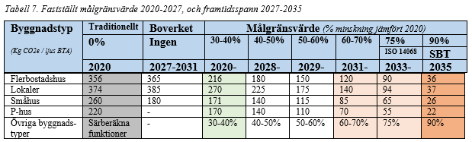
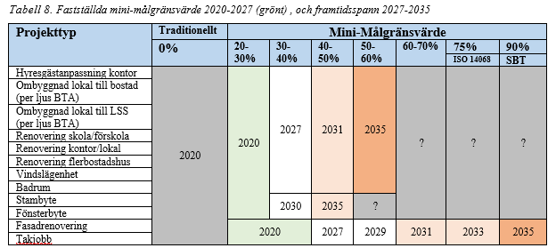
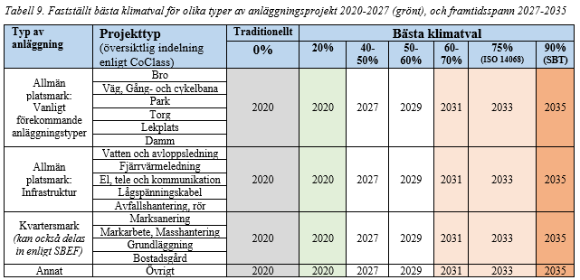
Vt 2024 (vers 1.8): Framtidsspan 2027-2035 med arbetshypotes nå 75-90% minskning till 2030
LFM30 har 2023-2024 bidragit i processen i näringslivet / Boverket i att utmana och föreslå nivåer – även om vers 1.8 aldrig publicerades formellt, men underlag använts i dialoger med nyckelpersoner

Slide 56
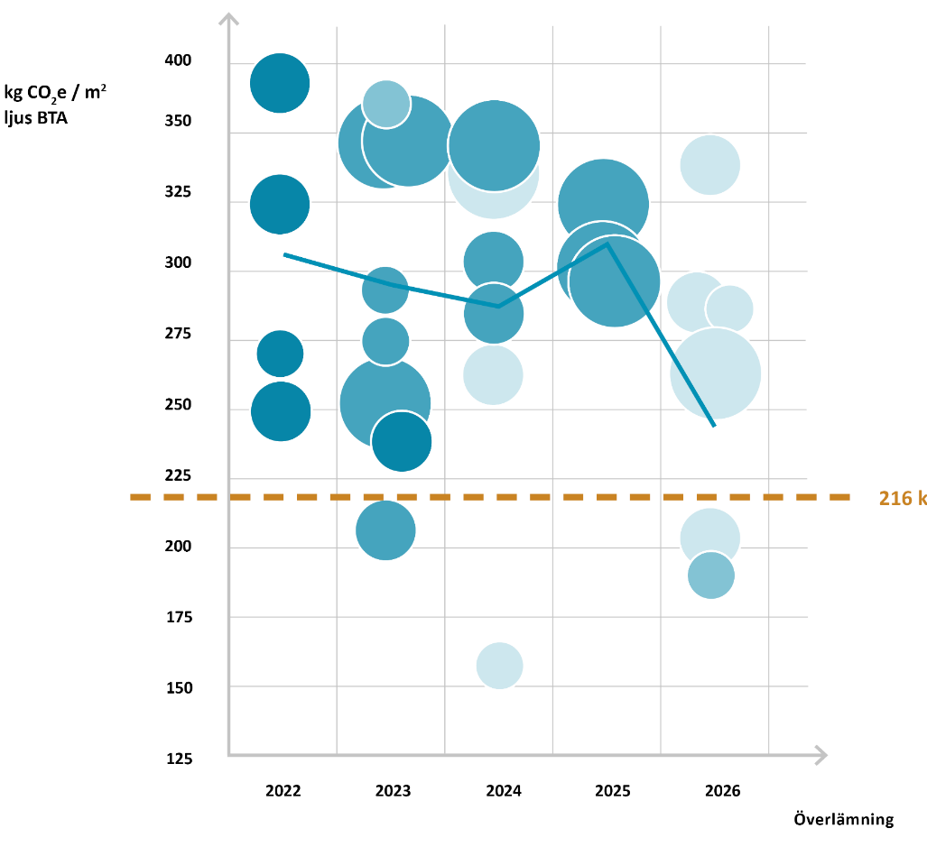
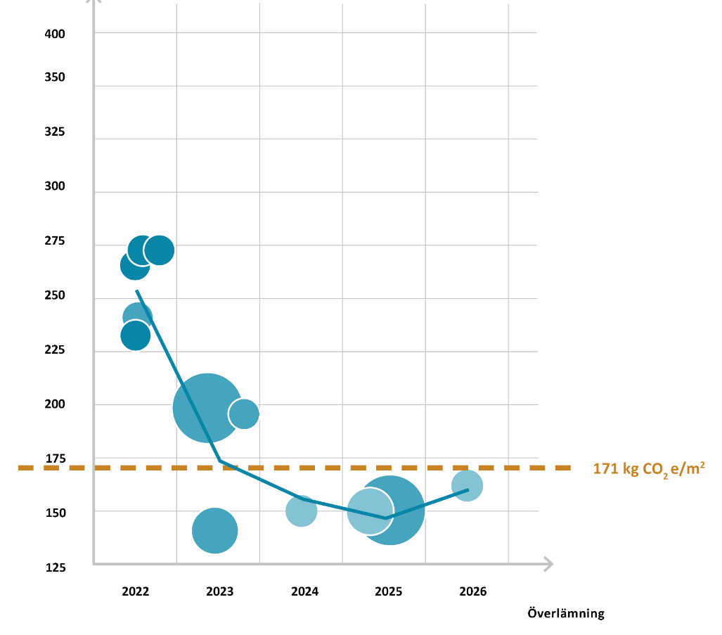
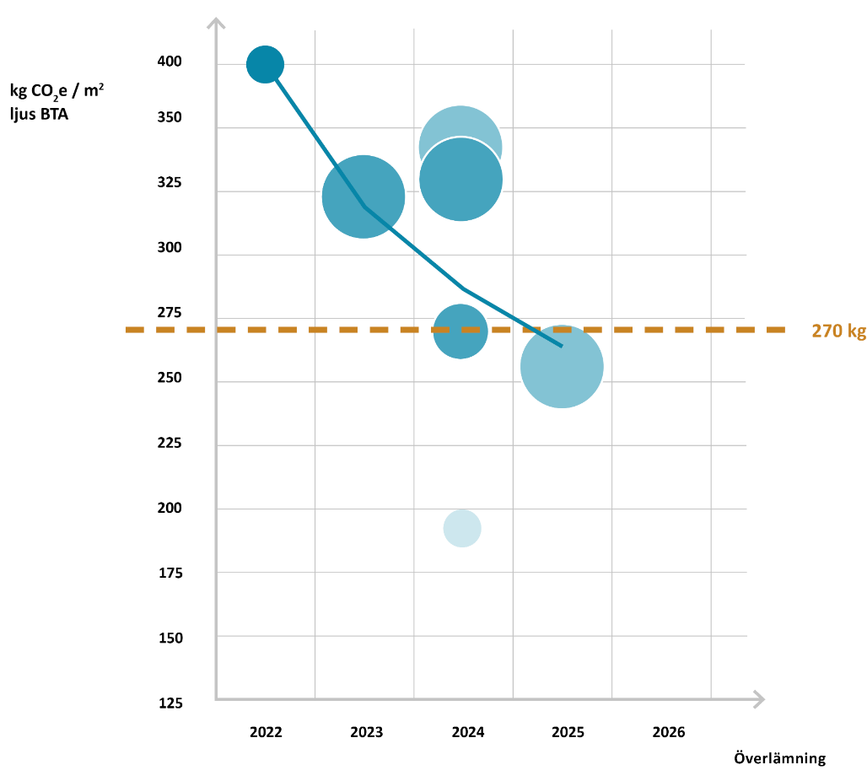
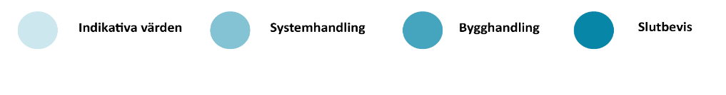

Redovisade LFM30 byggprojekt – 2022
Företagsnivå. Trend
Flerbostadshus
Småhus
Lokal
375
385
180
Rekommendation utifrån SBT
Rekommenderad minimum att sänka CO2e från 2020 till 2028
Mål 2030
Sund konkurrens?
Ev lagkrav 2027 -2031

Slide 57
Framåtblick: Allt tuffare målgränsvärden
Flerbostadshus
Cirklar och färger anger LFM30 anslutna byggherrars redovisade projekt för år 2022
375
Lund & Gbg
Rekommenderad minimumtrend att sänka CO2e från 2020 till 2030
Målgränsvärde 2020-2028, 2028-2035
Ev lagkrav 2027 -2031, sen ny översyn
2027
2028
2029
2030
2031
2032
2033
2034
100
Iso 14068 2035=90 inkl kolsänka i byggnadsverk (-75%), för att få kalla ngt neutralt
75
50
SBT 2035=36 utan kolsänka i byggnadsverk
25

Slide 58
Framåtblick: Allt tuffare målgränsvärden
Lokaler
Cirklar och färger anger LFM30 anslutna byggherrars redovisade projekt för år 2022
374
385
Lund & Gbg
Rekommenderad minimumtrend att sänka CO2e från 2020 till 2030
225
Målgränsvärde: 2020-2028; 2028-2035 snabbt tuffare
Ev lagkrav 2027 -2031, sen ny översyn
175
140
2027
2028
2029
2030
2031
2032
2033
2034
100
94
ISO 14068 (claim): 2035=94 inkl kolsänka i byggnadsverk
75
50
SBT 2035=37 utan kolsänka i byggnadsverk
25

Slide 59
Framåtblick: Allt tuffare målgränsvärden
Småhus
Cirklar och färger anger LFM30 anslutna byggherrars redovisade projekt för år 2022
Lund & Gbg
260
Rekommenderad minimumtrend att sänka CO2e från 2020 till 2030
Målgränsvärde: 2020-2028; 2028-2035 snabbt tuffare
Ev lagkrav 2027 -2031, sen ny översyn
180
165
140
2027
2028
2029
115
2031
2032
2033
2034
2030
100
85
75
65
ISO 14068 (claim): 2035=65 inkl kolsänka i byggnadsverk
50
25
SBT 2035=26 utan kolsänka i byggnadsverk

Slide 60
Framåtblick: Allt tuffare målgränsvärden
P-hus
375
Cirklar och färger anger SBUF 13862 redovisade projekt 2021
350
325
300
275
Lund & Gbg
Rekommenderad minimumtrend att sänka CO2e från 2020 till 2030
250
225
Målgränsvärde: 2020-2028; 2028-2035 snabbt tuffare
220
Ev lagkrav 2027 -2031, sen ny översyn
200
175
170
150
140
125
110
2027
2028
2029
2030
2031
2032
2033
2034
100
70
75
50
55
ISO 14068 (claim): 2035=55 inkl kolsänka i byggnadsverk
25
SBT 2035=22 utan kolsänka i byggnadsverk

Slide 61
Förståelse för teknik, affär, och praktiska förutsättningar → centralt vid utvärdering av smörgåsbord av möjligheter och bedömning vad som är BATNEEC

Slide 62
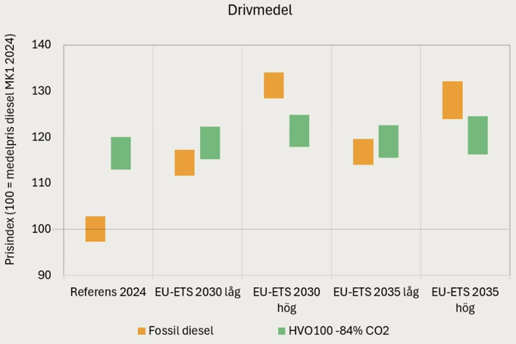
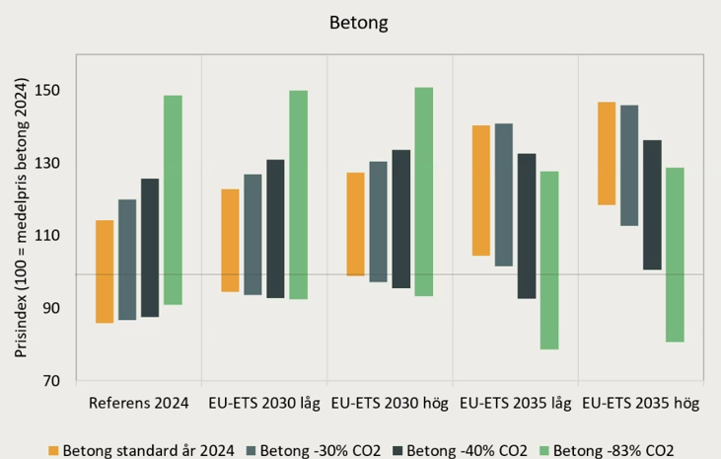
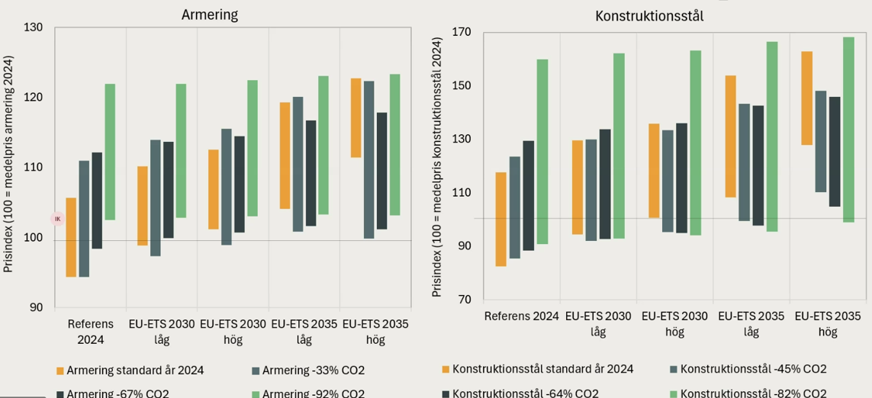
Construction materials with less CO2e will be cheaper: 2024-2035
Fuel
Concrete
Reinforcement
Structural Steel
SBUF 14381 (2024-2025): The diagrams are based on the analysis of the EU Emissions Trading Scheme (EU-ETS I and EU-ETS II)

Slide 63
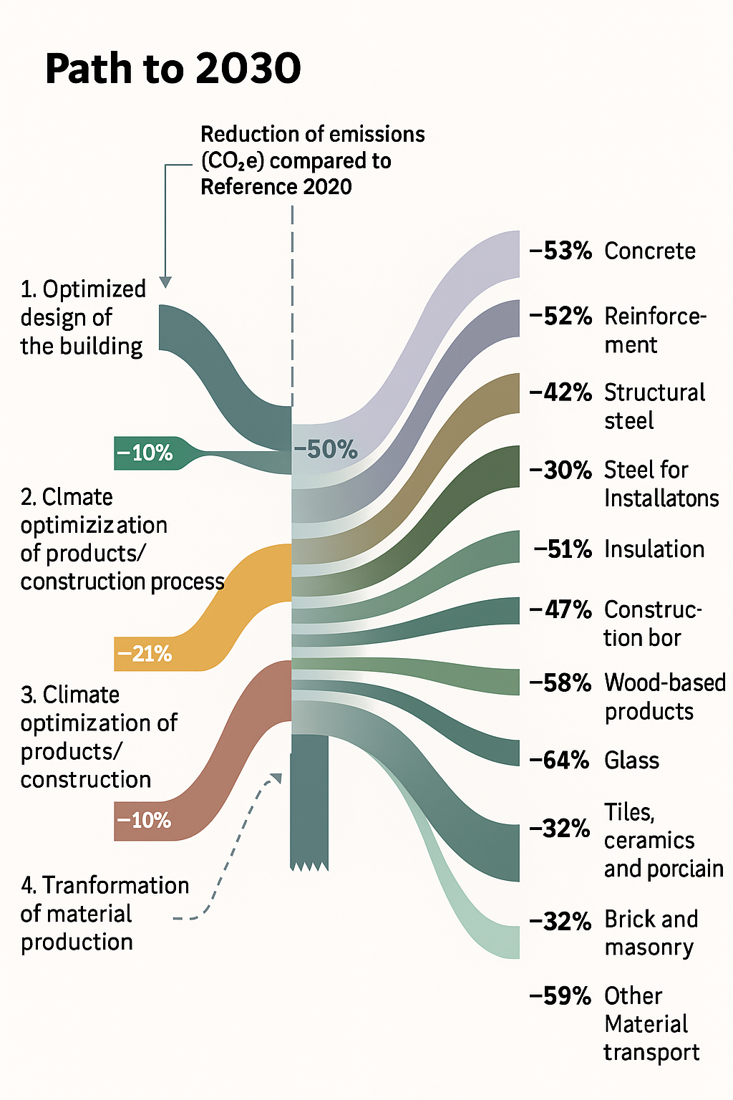
Fossil-free competitiveness

Slide 64
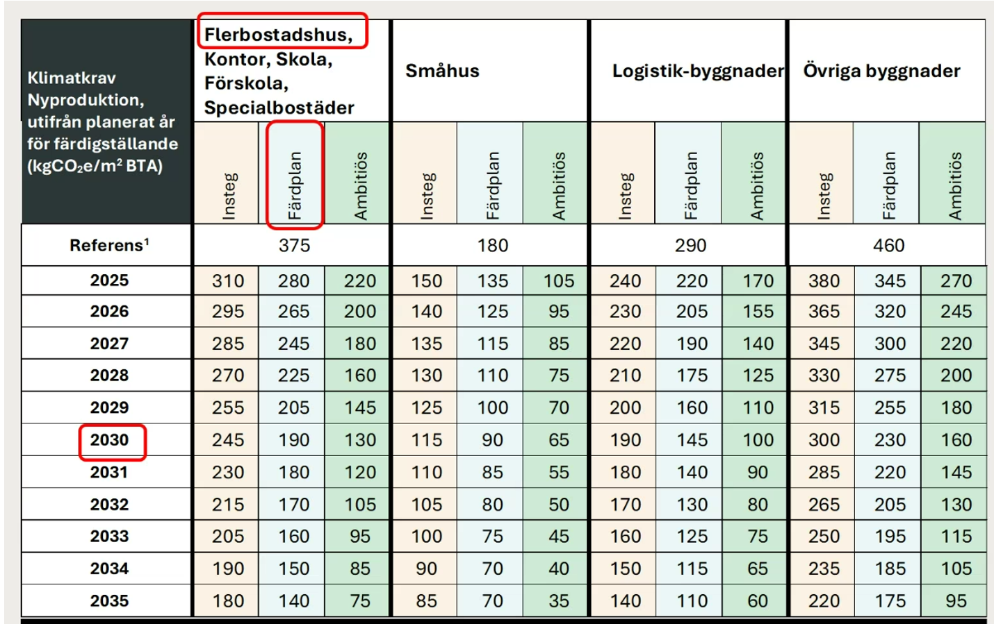

Slide 65
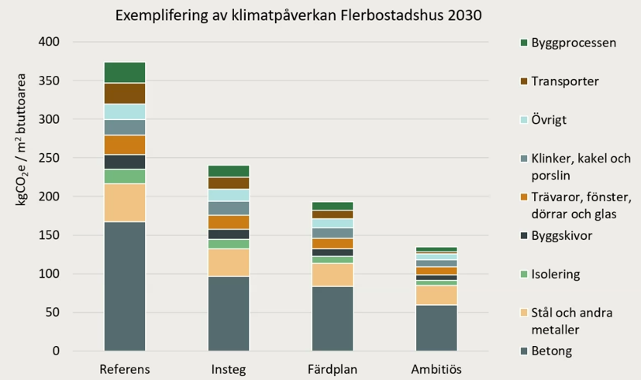
BATNEEC referensindikatorer: Motivera Bäst möjlig teknik till rimlig kostnad

Slide 66
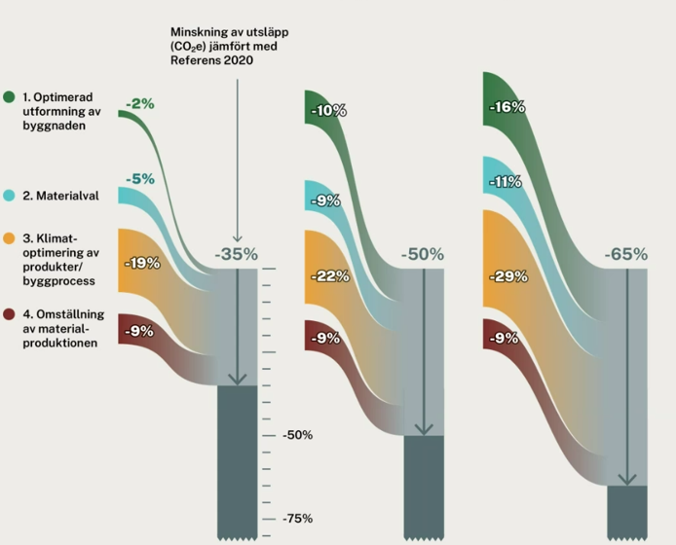
Alt 1: Climate Improved
Alt 2: Climate optimised
Alt 3: Climate balansed
Principle of Requirment | Climate ambition | Action Focus
Alt 1. | Sweden national climate targets (2050) | Solutions on the market Primarely measures within the project (subsidize materials/products, fuel levels, circularity)
Alt 2 | National and Local regional Ropadmap (2035/2040) | Solution available, ready for scaling. Reduction measures inkludes design, system choices, structural optimization, prefab, logistics, innovations.
Alt 3 | Science Based Targets initiatives (SBTi) | Requires the entire value chain to align. Measures within the project and though the entire value chain

Slide 67
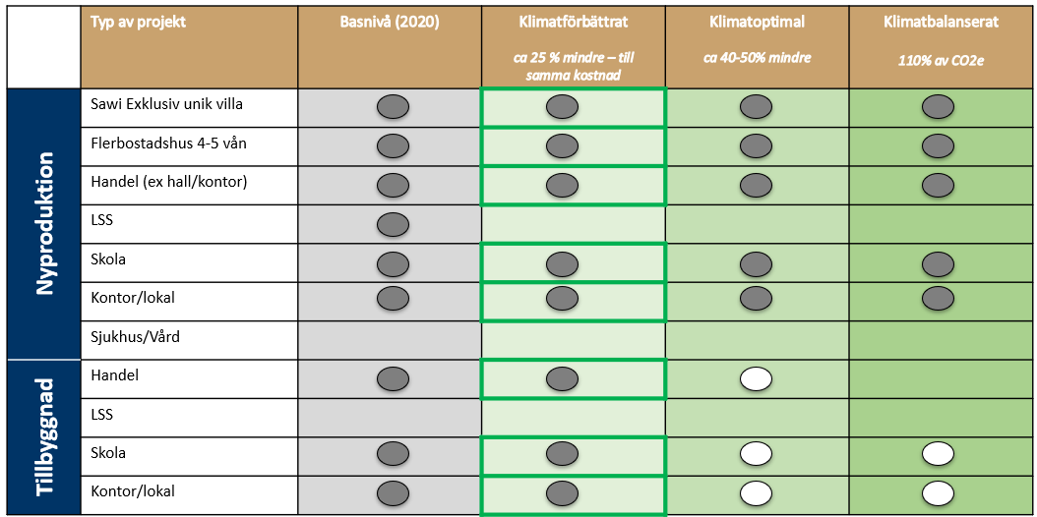
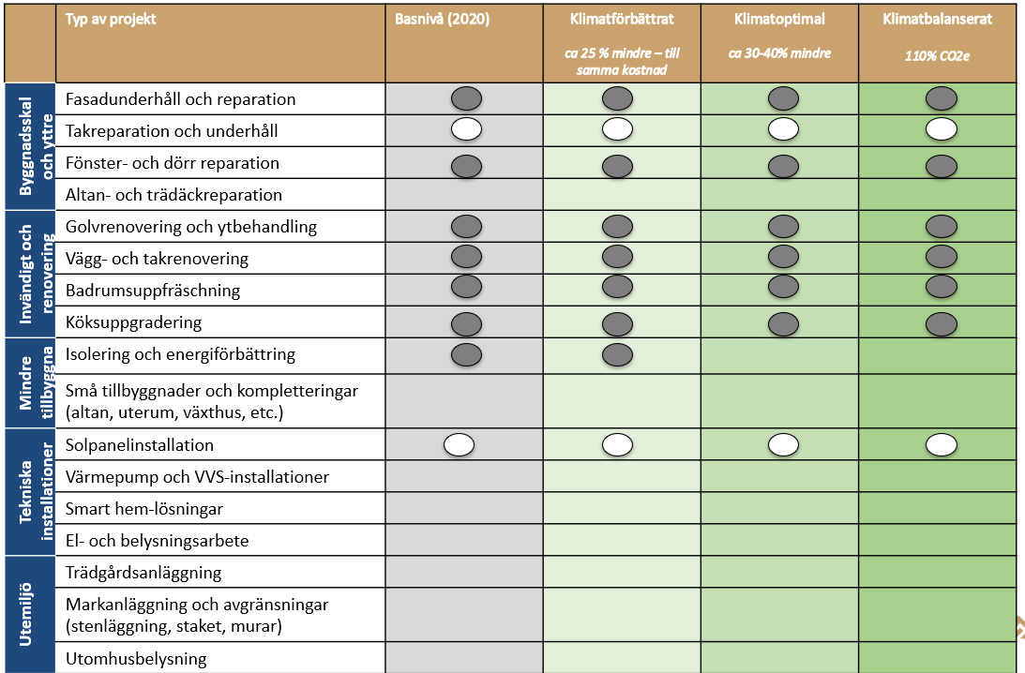
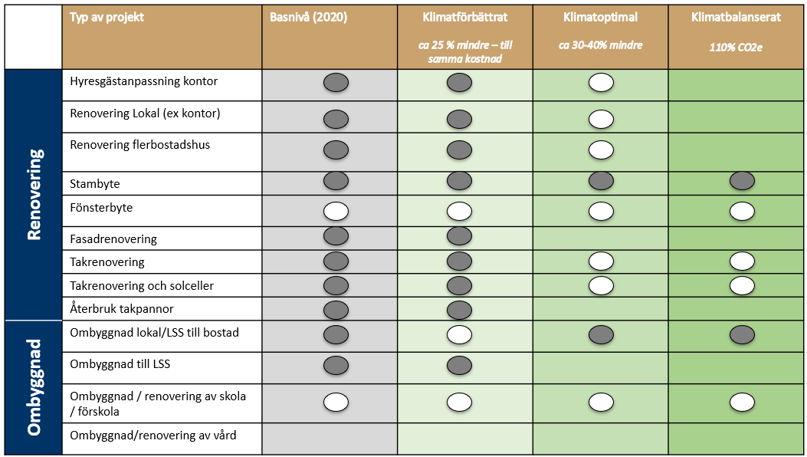
Byggaktörers egen kartläggning referensvärden – exempel på status vt 2025

Slide 68

Boverkets förslag om gränsvärden alltför lamt anser branschen - Byggindustrin
28 augusti 2024: Klimatdeklarationeras gränsvärden är för mesiga. Det anser ett stort antal aktörer inom bygg- och fastighetsbranschen.
Remisssvar:
Remiss av Boverkets förslag till införande av gränsvärden för klimatdeklarationer av byggnader - Regeringen.se

Slide 69

Identifiera åtgärder samt samverkansmöte
Identifiera tekniska lösningar som minskar klimatpåverkan utan att påverka funktion eller kvalitet negativt.
Genomför tvärdisciplinär dialog med berörda aktörer som har rådighet och beslutmandat i syfte att identifiera möjliga åtgärder

Slide 70
Optimera val samt kostnadsbedömning
Prioritera åtgärder med mindre utsläpp men låg kostnad.
Utvärdera/analyser om framtagna åtgärder är till rimligt pris, max 10%.
Fossil-free competitiveness

Slide 71



Steg 3: Klimatoptimera – Arbetsgång
Mål & nuläge
Dokumentation
Resultatanalys på föregående steg
8
1
2
Uppdatera klimatbudget
7
6
3
Identifiera åtgärder
5
4
Kostnadsbedömning
Optimera val
Samverkansmöte

Slide 72
Prognos: Material med mindre utsläpp antas vara billigare 2024-2035
Fuel
Concrete
Reinforcement
Structural Steel
SBUF 14381 (2024-2025): Diagrammen är baserade på analysen av EU:s utsläppshandelssystem (EU-ETS I och EU-ETS II)

Slide 73


Slide 74


Slide 75
Construction materials with less CO2e will be cheaper: 2024-2035
Fuel
Concrete
Reinforcement
Structural Steel
SBUF 14381 (2024-2025): The diagrams are based on the analysis of the EU Emissions Trading Scheme (EU-ETS I and EU-ETS II)

Slide 76


Slide 77


Slide 78
Övrigt

Slide 79











Exempel på klimatberäknade projekt via LFM30 – de första åren (i samband med Klimatberäkningsstugor)
-81%
-49%
-68%
-30%
-12%
-62%
Jernhusen
Marksanering, Malmö
Sydvatten
Dricksvattenledning, Vomb
Serneke
Källarschakt, Kävlinge
Edge, skolgård, Malmö
Kraftringen, fjärrvärmeledning, Lund
PEAB, Exploateringsområde, Staffanstorp
-28%
-10%
-52%
-24%
-59%
Hemsö
Skolgård, Hjärup
White
Bostadsgård, Malmö
Edge
Bostadsgård, Stockholm
AFRY
Exploateringsområde, Bjuv
AFRY,
Triangentorget, Malmö
Notes:
Viktigt att förklara att beräkningar, indata och skeden är olika i de olika projekten.
Också viktigt att nämna att flera av projekten beräknades hypotetiskt, i efterhand.

Slide 80


Boverket PM från 2022: Generiskt referensvärde. Traditionellt byggt år 2015 - 2020
PM Boverket (1549/2022): Komplettering gränsvärden:
Medelvärden (Gränsvärde)
Flerbostadshus: 365 (365)
Småhus: 165 (180)
Kontor: 374 (385)
Skolor: 384 (380)
Förskolor: 339 (330)

Slide 81

Nytt regeringsuppdrag till Boverket om gränsvärden för byggnaders klimatpåverkan - Klimatdeklaration - Boverket
Mars 2025: Utkast på nivåer i diagram till höger

